Slide 1
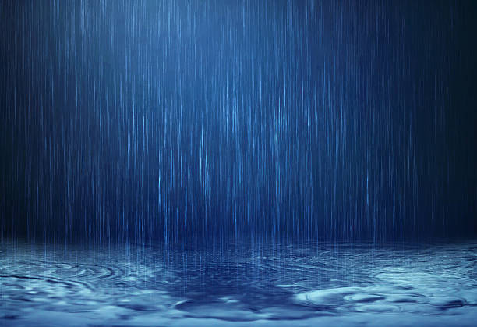
PEM 203 Detay Tasarımı
1.Zemin Kaplamaları
Dr. Öğr. Üyesi Fatih BEKİRYAZICI
Recep Tayyip Erdogan University, Landscape Architecture,
53100 Rize, Türkiye.
fatih.bekiryazici@erdogan.edu.tr

Slide 2
ZEMİN KAPLAMALARI
Doğal Taş Zemin Kaplamaları Genel Özellikler
Doğal Taşlar yeryüzünün bilinen en eski inşaat malzemeleri arasında yer alırlar. Antik çağlardan beri insanlar bu malzeme çok farklı amaçlarda inşa ettikleri yapılarda kullanmışlardır. Teknolojinin gelişmesi ve farklı tekniklerin ortaya çıkmasıyla doğal taşlar mekanların iç ve dış kısımlarında yapıları tamamlayıcı olarak görev almaya başlamışlardır. Eski çağlarda sadece destekleyici bir inşa unsuru olan doğal taşlar, günümüzde çeşitli işleme teknolojileriyle kaplama malzemesi olarak da çok yaygın olarak kullanılmaktadır.

Slide 3
ZEMİN KAPLAMALARI
Doğal Taş Zemin Kaplamaları Teknik Özellikler
Doğal yapı malzemeleridir.
Taşıyıcı özellikleri bulunur.
Sert karakterli malzemelerdir, darbe dayanımları bulunur.
Isı ve ses yalıtımı sağlarlar.
Estetik malzemelerdir. Her doğal taş türü kendine özgü renk, desen ve dokulara sahiptir. Fiziksel özellikleri sayesinde bulundukları mekanın karakterine etki ederler.
Çevre dostudur, % 100 geri dönüşümlü malzemelerdir.

Slide 4
ZEMİN KAPLAMALARI
Doğal Taş Zemin Kaplamaları Teknik Özellikler
Mineral bileşimi, yapısı, dokusu ve rengi mekan ölçeğindeki kullanım alanlarını ortay koyar.
İşlenebilir özelliklerdedirler. Farklı boyutta, renkte ve şekilde kullanıma uygundurlar.
Farklı hava koşullarına karşı dirençlidirler.
Gözenekli çeşitleri hacimce daha ağır yapıdadır.
Su geçirgenlikleri çok çok azdır.

Slide 5
ZEMİN KAPLAMALARI
Doğal Taş Zemin Kaplamaları
-Andezit
-Bazalt
-Mermer
-Traverten
-Granit
-Kil Taşı
-Kalker
-Podima Taşı
-Çakıl Taşı
-Dolomit Taşı

Slide 6
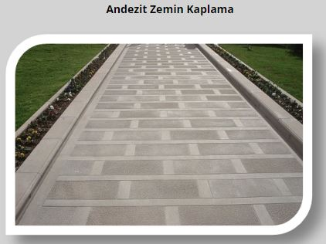
Andezit Zemin Kaplamaları
Kendiliğinden benekli, kaymaz ve dayanıklı yapısıyla dış mekan zemin kaplamalarının en çok kullanılan doğal taşları arasında yer almaktadır. Andezit zemin kaplamasında genellikle boya işlemine gerek duyulmamaktadır. Yapısı gereği ısı kaybını engelleyebilmektedir. İsteğe ve mekanın özelliğine göre cilalı ve cilasız olarak kullanılabilmektedir. Plak taş, küp taş, bordür oluğu, bordür vb. kullanım amacıyla farklı boyutta ve renkte işlenerek kullanılabilmektedir. Yaya yolları, kaldırımlar, parklar ve bahçeler gibi dış mekanlarda sıkça kullanılır. Merdiven basamakları, teraslar, havuz çevreleri ve meydanlar gibi alanlarda da yaygın olarak tercih edilir.

Slide 7
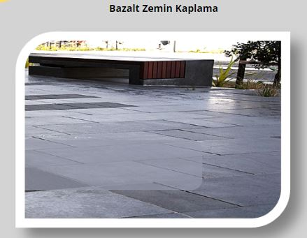
Bazalt Zemin Kaplamaları
Bazalt; yoğun iri taneli, camsı dokulu, yarı kristalleşmiş, ağır ve homojen görünümlü bir taştır. Bazalt kaplama malzemesi, feldspat* içerikli, dayanıklı, bir çeşit yanardağ kütlesidir. Sert Yapılı olmasından dolayı genellikle eritilerek şekil verilmektedir. Plak taş, küp taş, bordür oluğu, bordür vb. kullanım amacıyla farklı boyutta ve renkte işlenerek kullanılabilmektedir.
*feldspat: Kaya formundaki bir tektosilikat mineralidir.

Slide 8
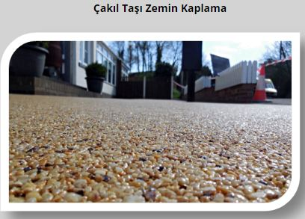
Çakıl Taşı Zemin Kaplamaları
Polimer reçine ile çakıl taşlarının harmanlaması ile zemin uygulaması olarak kullanılan nispeten yeni sayılabilecek bir uygulamadır. Su geçirgenliği olan bir malzemedir. Kaplama olarak kullanıldığında hava ile temas ettikçe zemin dayanımı artmaktadır.

Slide 9
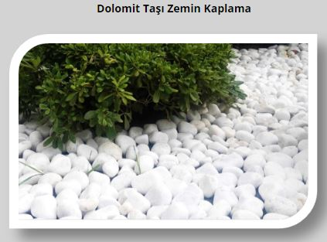
Dolomit Taşı Zemin Kaplamaları
Dolomit doğada beyaz renkte bulunan, magnezyum ve kalsiyum karbonattan oluşan kalkerden daha sert yapılır bir taştır. Dayanıklı bir malzemedir ve asitten etkilenmez. Genellikle dış mekan uygulamalarında yer alan ve dekoratif amaçlı kullanılan bir kaplama malzemesidir. Bunun haricinde farklı malzemelerle birlikte sınırlayıcı olarak da kullanılmaktadır.

Slide 10
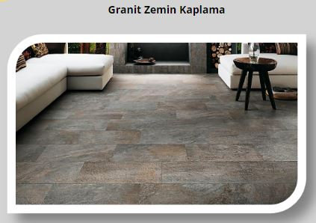
Granit Zemin Kaplamaları
Granit; fazla gözenekli olmayan, kuvars, feldspat ve mikadan meydana gelen sert yapılı bir taştır. Yapısında kuvars kristalleri bulunmaktadır. Bu kristallerin sayısı granitin sertlik derecisini belirlemektedir. Ani ısı değişimlerine dayanıklı değildir. Renklerinde solma genellikle olmaz ancak yine de cila uygulamasıyla dayanımı arttırılabilmektedir.

Slide 11
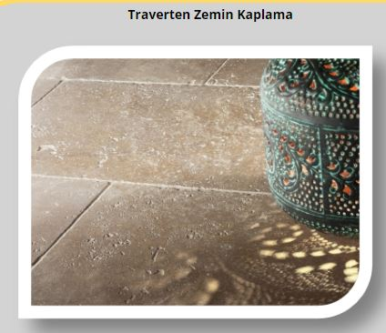
Traverten Zemin Kaplamaları
Traverten; sıcak su kaynakları yakınında yer alan tortullardan meydana gelen gözenekli bir kaplama malzemesidir. Nemli iklime sahip alanlarda kullanıma oldukça uygundur. Gözenekli yapısı nedeniyle hafif ve sertliğe değişken olmaktadır. Cila kabul etmeyen ancak kolay şekil alabilen, dayanıklı yapıdadır. Daha çok ıslak zemine sahip alanlarda, dış mekanlarda tercih edilmektedir.

Slide 12
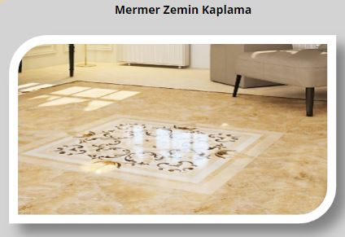
Mermer Zemin Kaplamaları
Mermer içinde boşluk olmayan, damarlı veya damarsız, kristal yapılı, kolay işlenebilen, orta sertlikte bir kaplama malzemesidir. İyi işlenmesi durumunda ince levhalar halinde üretilebilmektedir. Su geçirmez yapıdadır. Yapının her bölümünde, istenilen boyutta, kullanıma uygundur.

Slide 13
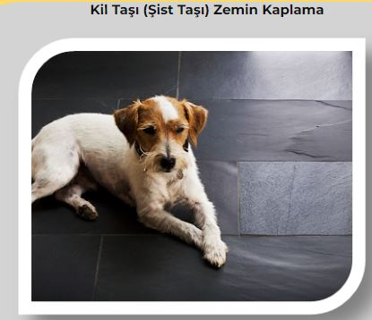
Kil Taşı Zemin Kaplamaları
Kil taşı, çapı iki mikrondan daha küçük kil olarak adlandırılan tanelerin birbirine yapışması sonucu oluşan mekanik tortul taştır. Her türlü tasarıma uyum sağlayabilecek yapıda, kolay işlenebilir ve koyu renkli bir kaplama malzemesidir.

Slide 14
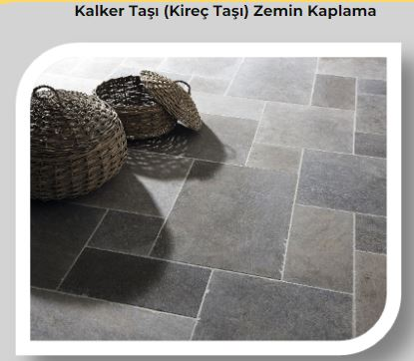
Kalker (Kireç Taşı) Zemin Kaplamaları
Çimento üretiminde de yer alan kalker, antik zamanlardan beri zemin kaplama malzemesi olarak kullanılmaktadır. Düzenli bakım ve cila gerektirdiğinden işçilik maliyeti nispeten yüksektir. Ancak kolay işlenebilirliği ve dayanıklı yapısı ile her türlü yapıda çok sık tercih edilmektedir.

Slide 15
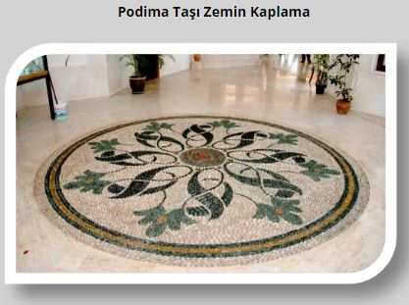
Podima Taşı Zemin Kaplamaları
Doğal afet sonucu meydana gelen, dere ve nehir kenarlarından elle toplanarak kullanıma hazırlanan, her alanda kullanıma uygun ve kolay işlenebilen podima taşı, zemin kaplamalarında genellikle yapıştırma tekniği ile alana uygulanmaktadır. İşlevseliğinin yanında, mekana şık ve estetik bir görünüm sağlamaktadır.

Slide 16
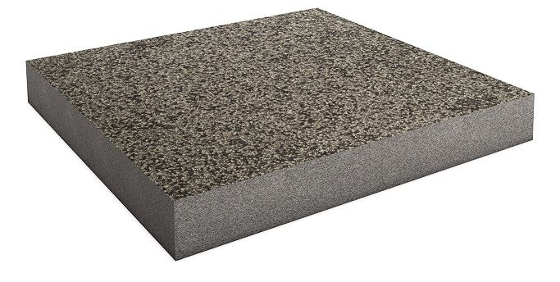
Doğal Taşlara Uygulanan Bazı Yüzey İşlemleri
Andezit gibi doğal taşların farklı yüzey işlemleri, taşın estetik görünümünü ve kullanım özelliklerini değiştirmek için uygulanır. Bu işlemler, taşın doğal dokusunu korurken aynı zamanda projeye uygun fonksiyonel ve görsel etkiler sağlar.
1-Patinatolu (Pürüzlü) Yüzey
Patinatolu yüzey işlemi, doğal taşın yüzeyine hafif bir pürüz kazandırarak mat ve kaymaz bir görünüm elde edilmesini sağlar. Bu işlem sırasında taşın yüzeyi özel makinelerle aşındırılarak pürüzlendirilir.
Avantajları: Kaymaz özellik sağlar, bu nedenle dış mekanlarda ve ıslak zeminlerde idealdir (havuz kenarları, teraslar, yaya yolları). Doğal ve rustik bir görünüm sunar, bu da onu peyzaj projeleri ve doğal alanlar için uygun hale getirir.
Kullanım Alanları: Kaldırımlar, yürüyüş yolları, bahçe yolları, meydanlar.

Slide 17
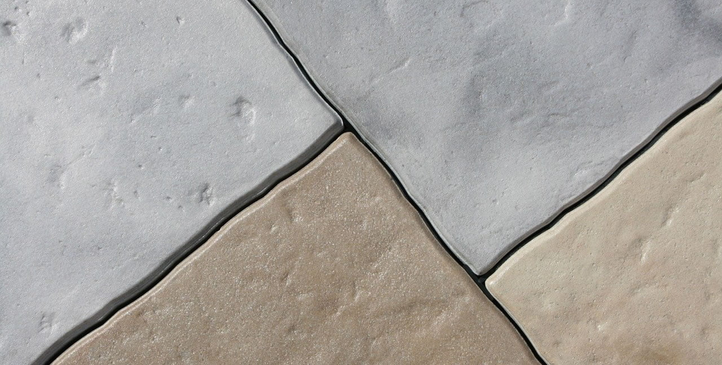
Doğal Taşlara Uygulanan Bazı Yüzey İşlemleri
2. Honlanmış (Mat) Yüzey:
Honlama işlemi, taşın yüzeyinin pürüzsüz ama mat bir görünüm kazandırılması amacıyla uygulanır. Taşın doğal dokusu büyük ölçüde korunur, ancak daha ince bir pürüzsüzlük elde edilir. Avantajları: Daha az kaygan bir yüzey sunar, bu da hem iç mekan hem dış mekan kullanımı için uygundur. Taşın rengini ve desenlerini daha net bir şekilde ortaya çıkarır, ancak parlaklık yerine mat bir bitiş sağlar.
Kullanım Alanları: Dış mekan terasları, iç mekan zeminleri, merdiven basamakları.

Slide 18
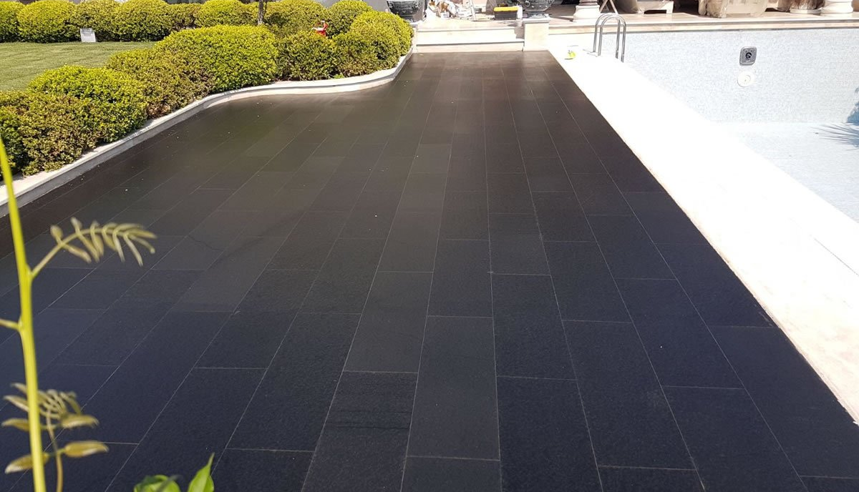
Doğal Taşlara Uygulanan Bazı Yüzey İşlemleri
3. Cilalı (Parlak) Yüzey:
Cilalı yüzey işlemi, taşın yüzeyinin yüksek parlaklığa ulaşana kadar aşındırılması ve parlatılması ile elde edilir. Bu işlem taşın doğal renklerini ve desenlerini en iyi şekilde ortaya çıkarır.
Avantajları: Yüksek parlaklık ve şık bir görünüm sunar, bu yüzden genellikle iç mekanlarda tercih edilir. Cilalı yüzey, taşın suya ve lekelere karşı daha dirençli olmasını sağlar. Dezavantajları: Cilalı yüzeyler kaygan olabilir, bu nedenle ıslak zeminlerde dikkatli kullanılması gerekir.
Kullanım Alanları: İç mekan zeminleri, lüks alanlar, mutfak tezgahları, duvar kaplamaları.

Slide 19
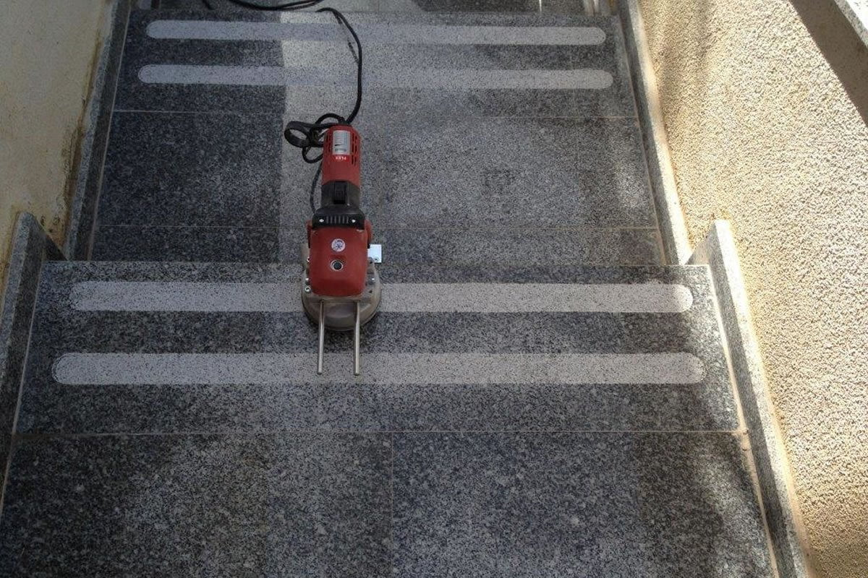
Doğal Taşlara Uygulanan Bazı Yüzey İşlemleri
4. Kumlanmış Yüzey:
Kumlama işlemi, taş yüzeyine ince kum tanelerinin püskürtülmesiyle yapılır. Bu işlem taşın yüzeyinde homojen bir pürüzlülük sağlar. Kumlama sayesinde taşın yüzeyi doğal dokusunu korur ama aynı zamanda kaymaz hale gelir.
Avantajları: Kaymaz bir yüzey elde edilir, bu yüzden dış mekanlarda, özellikle merdivenlerde ve havuz kenarlarında sıkça kullanılır. Hafif pürüzlü ve mat bir görünüm kazandırır.
Kullanım Alanları: Bahçe yolları, teraslar, havuz çevreleri, merdivenler.

Slide 20
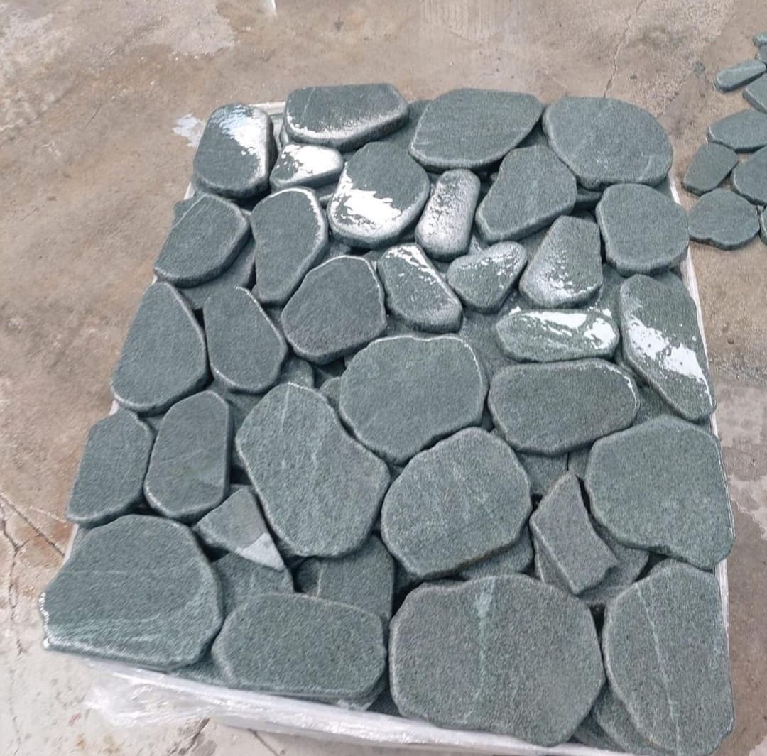
Doğal Taşlara Uygulanan Bazı Yüzey İşlemleri
5. Bastırılmış (Tamburlanmış) Yüzey:
Tamburlama işlemi, taşın yüzeyine eski bir görünüm vermek için uygulanır. Bu işlem sırasında taşlar tambur adı verilen bir makinede döndürülerek kenarları ve yüzeyleri aşındırılır. Bu işlemden sonra taşlar hafif pürüzlü ve antik görünümlü bir hale gelir.
Avantajları: Rustik ve antik bir görünüm sağlar, bu da tarihi veya doğal temalı projeler için idealdir. Hafif aşınmış kenarlar ve yüzey, daha doğal bir estetik kazandırır.
Kullanım Alanları: Tarihi yapılar, bahçe duvarları, zemin kaplamaları, yürüyüş yolları.

Slide 21
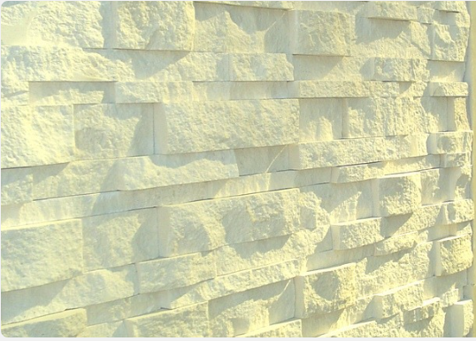
Doğal Taşlara Uygulanan Bazı Yüzey İşlemleri
6. Çekiçlenmiş (Kırma/Patlatma) Yüzey:
Çekiçlenmiş yüzey işlemi, taşın yüzeyine küçük darbelerle pürüz kazandırılarak yapılır. Bu yöntem taşın doğal görünümünü daha da güçlendirir. Taşın doğal formunu ve dayanıklılığını bozmadan daha kaba bir yüzey oluşturur.
Avantajları: Sert ve dayanıklı bir yapı sunar, bu yüzden genellikle istinat duvarları gibi alanlarda tercih edilir. Kaymaz bir yüzey sağlar.
Kullanım Alanları: İstinat duvarları, bahçe yolları, dış cephe kaplamaları.

Slide 22
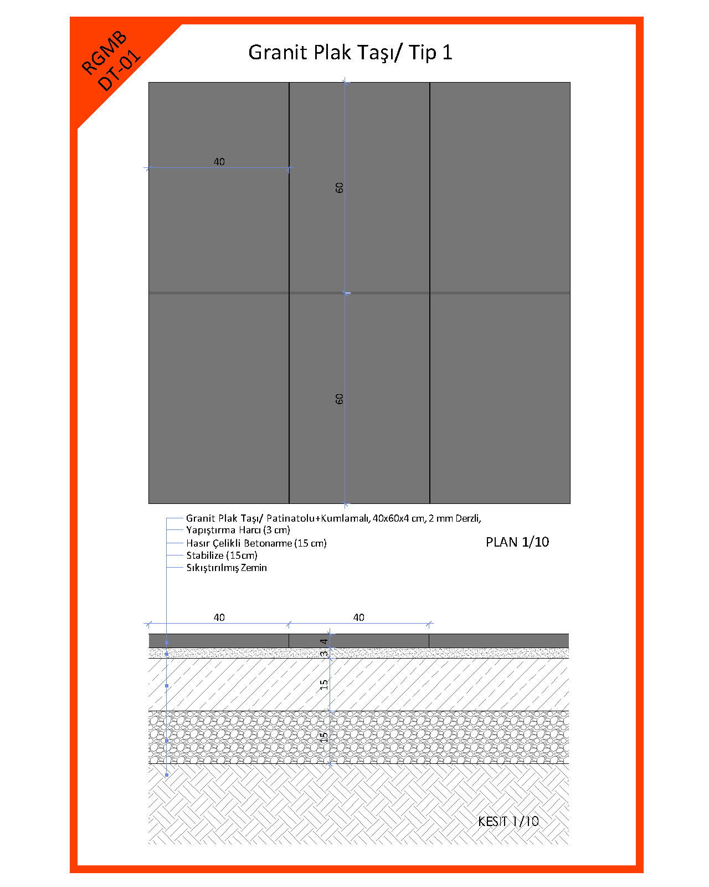
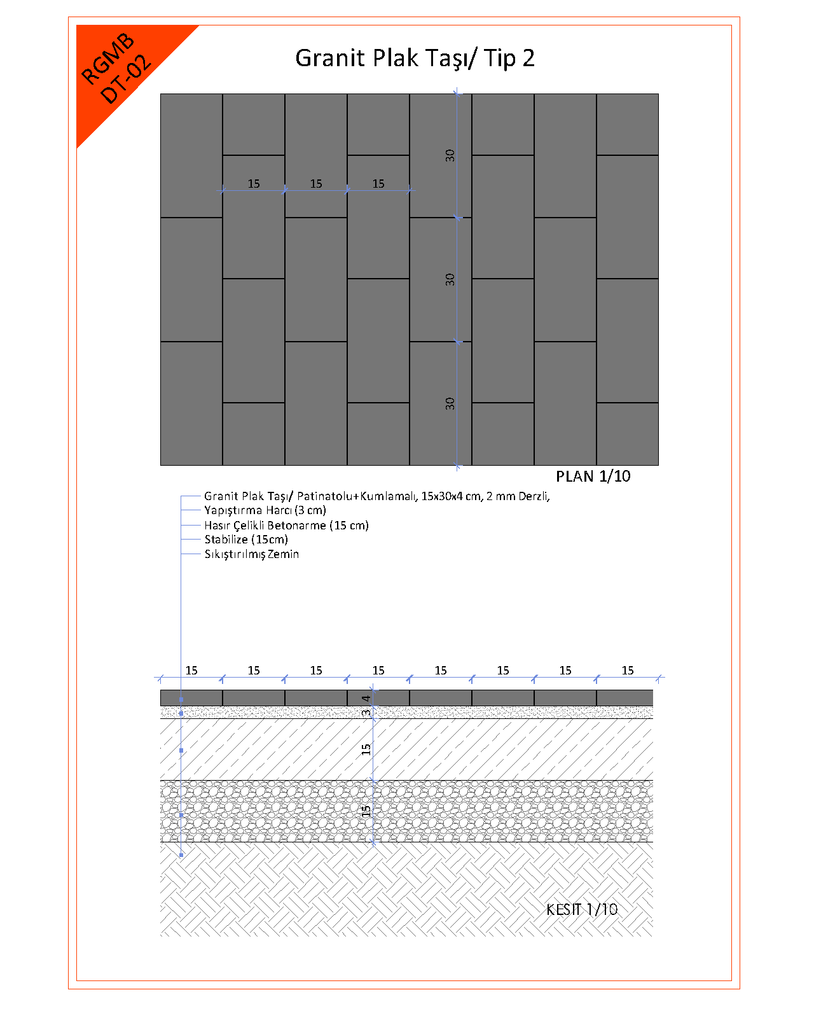

Slide 23
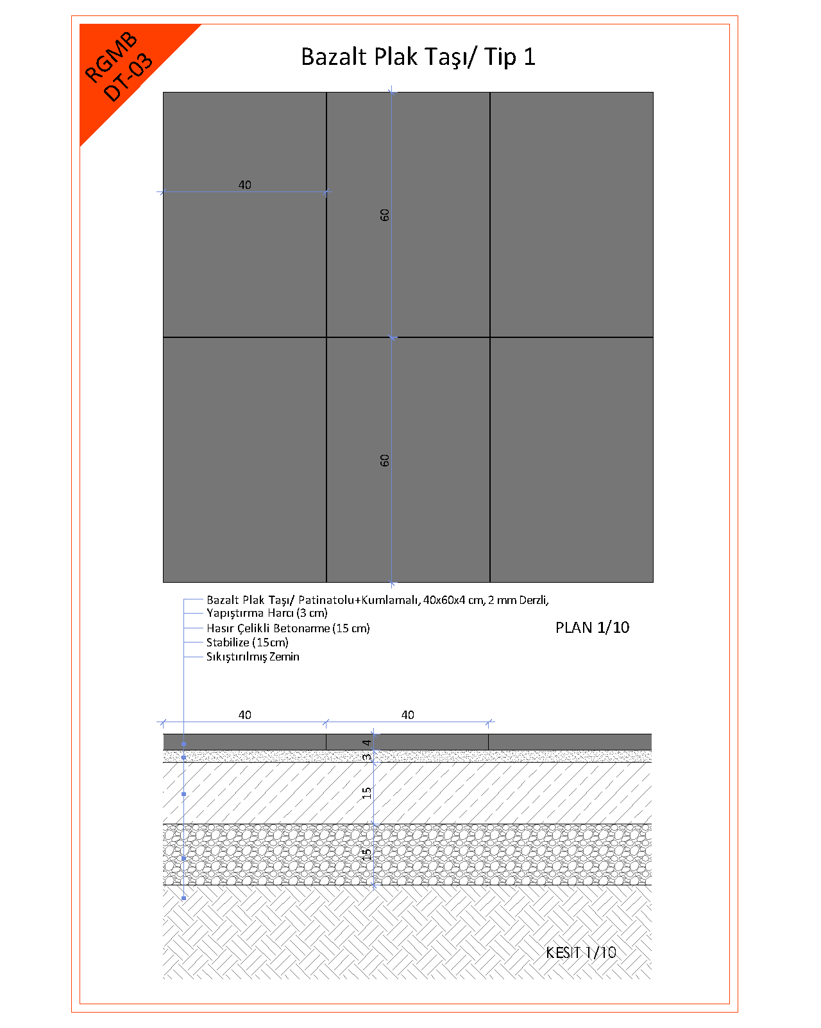
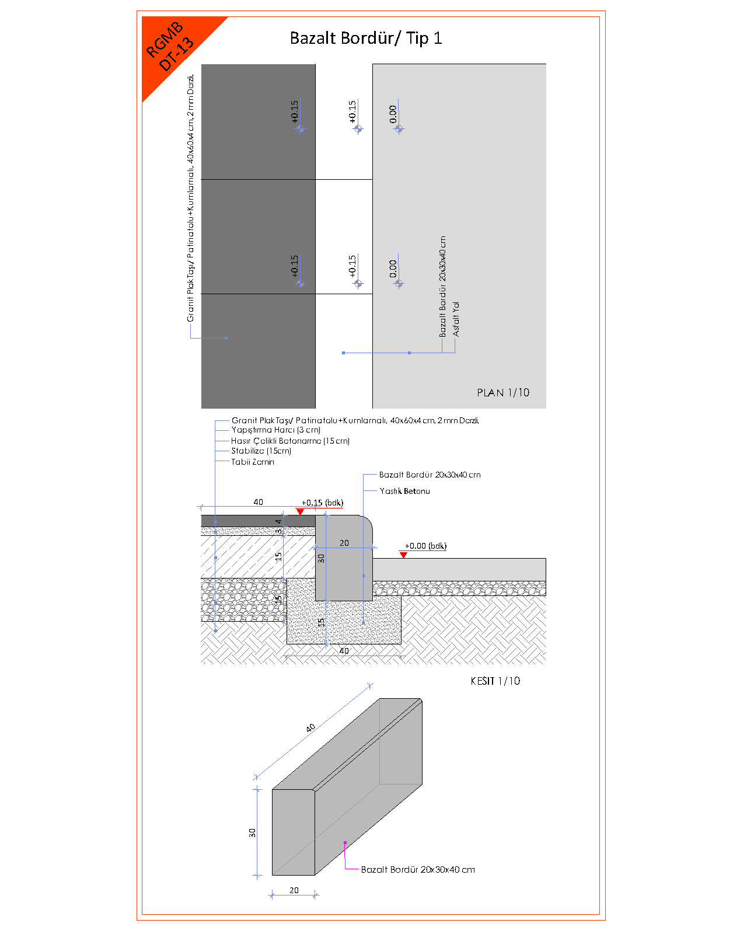

Slide 24
ZEMİN KAPLAMALARI-2
Beton Kaplamalar
Beton; çimento, su, agrega ve kimyasal katkı maddelerinin homojen olarak karıştırılmasından oluşan; başlangıçta akışkan kıvamda olup şekil verilebilen, zamanla katılaşıp sertleşerek dayanım kazanan bir yapı malzemesidir. Taze betonun dökülebilmesi ve kalıba yerleştirilmesi için yeterince işlenebilir olması, ardından malzemenin sertleşmesi ve yapı için hesaplanan tasarım yüklerini karşılayacak asgari basınç dayanımını kazanması gerekmektedir.
Agrega, kum, çakıl, kırma taş, cüruf gibi çeşitli büyüklükteki taneli malzemelere denir. Doğal, yapay veya her iki cins yoğun mineral malzemesinin genellikle 100 mm’ ye kadar çeşitli büyüklüklerdeki kırılmamış ve/veya kırılmış tanelerinin bir yığınıdır.
Çimento, esas olarak, doğal kalker taşları ve kil karışımının yüksek sıcaklıkta ısıtıldıktan sonra öğütülmesi ile elde edilen hidrolik bir bağlayıcı malzeme olarak tanımlanır.

Slide 25
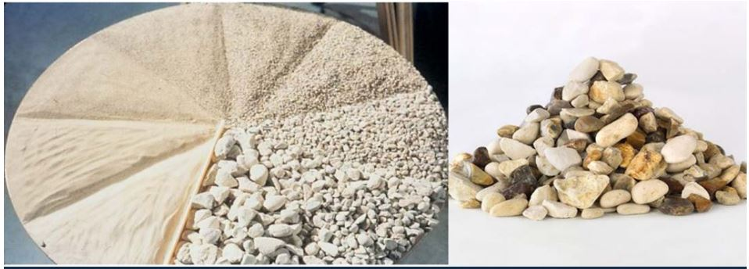
ZEMİN KAPLAMALARI
Beton Kaplamalar
Agrega, kum, çakıl, kırma taş, cüruf gibi çeşitli büyüklükteki taneli malzemelere denir. Doğal, yapay veya her iki cins yoğun mineral malzemesinin genellikle 100 mm’ ye kadar çeşitli büyüklüklerdeki kırılmamış ve/veya kırılmış tanelerinin bir yığınıdır.

Slide 26
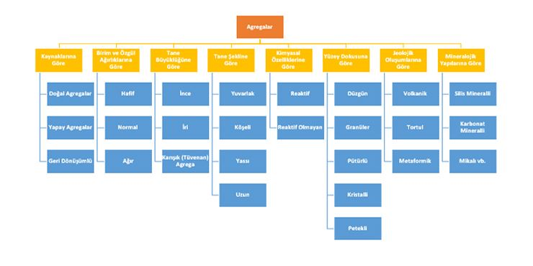
ZEMİN KAPLAMALARI

Slide 27
ZEMİN KAPLAMALARI
Beton Kaplamalar
Beton, çağdaş toplumların temelini oluşturan en önemli yapı malzemelerinden biridir. Çevreye bakıldığında binalar, yollar, köprüler, barajlar, santraller, istinat duvarları, su depoları, limanlar ve hava alanları gibi birçok yapının çoğunlukla betondan yapıldığı görülmektedir. Günümüzde, dünyada her yıl 10 milyar m3’ten fazla beton üretildiği tahmin edilmektedir. Bu miktar dünya nüfusuna bölündüğünde kişi başına yıllık 1,25 m3 (yaklaşık 3 ton) beton üretildiği ortaya çıkmaktadır. Bu da betonu, sudan sonra en çok üretilen ve tüketilen malzeme konumuna getirmektedir.
Betonu günümüzün en yaygın taşıyıcı yapı malzemesi yapan özellikleri aşağıda belirtildiği gibi sıralamak mümkündür:
Ekonomik olması
Yaygın üretim ve dağıtım ağına sahip olması (Kolay ulaşılabilir)
Hammadde temin kolaylığı
İşlevsel olması
Kolay şekil verilebilir olması
Çelik donatı ile kuvvetli bir uyuma sahip olması
Yüksek basınç dayanımına sahip olması
Yangın direncinin yüksek olması
Fiziksel ve kimyasal dış etkilere karşı dayanıklılığı

Slide 28
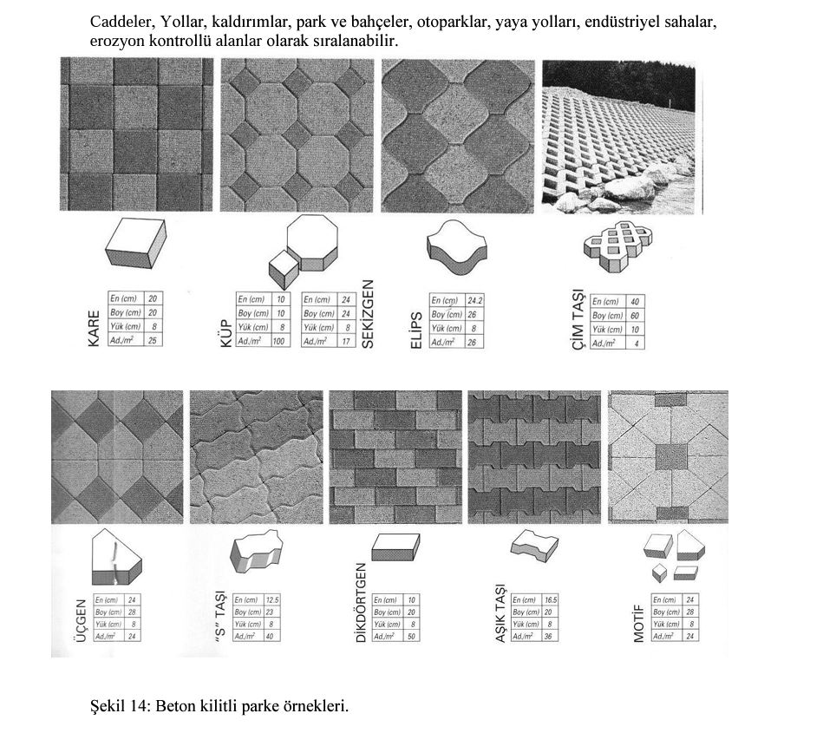
ZEMİN KAPLAMALARI

Slide 29
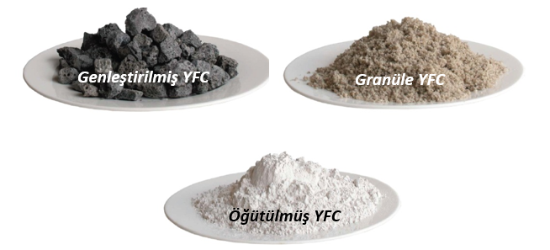
ZEMİN KAPLAMALARI
Beton Kaplamalar
Beton genel olarak ağırlıkça %80 oranında iri ve ince olmak üzere agregadan, %13 oranında çimentodan (bağlayıcı malzeme) ve %7 oranında sudan oluşmaktadır; ancak Tablo 1’de görüleceği üzere bu oranlar betonun özelliklerine göre değişkenlik göstermektedir. Bu ana ham maddeler dışında betonda; akışkanlık arttırma, priz süresini ayarlama veya hava sürükleme gibi amaçlar için kimyasal katkılar; yüksek fırın cürufu veya uçucu kül gibi mineral katkılar ve çelik veya sentetik lifler de kullanılmaktadır. Çimento ve çimentoyu ikame eden uçucu kül ve yüksek fırın cürufu gibi minerallerin tümüne bağlayıcı denilmektedir.
Beton Bileşeni | Ağırlıkça Oran | Hacimce Oran
İri Agrega | %35-45 | %30-40
İnce Agrega | %35-45 | %30-40
Çimento (bağlayıcı) | %10-15 | %8-12
Su | %6-8 | %15-18
Kimyasal Katkı | <<%1 | <<%1
Hava | - | %2

Slide 30
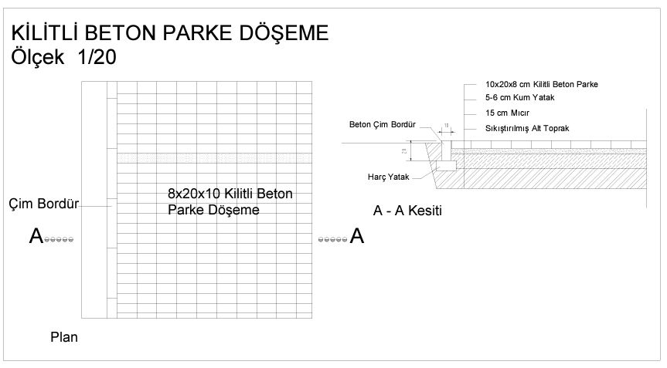
ZEMİN KAPLAMALARI
Beton Kaplamalar

Slide 31
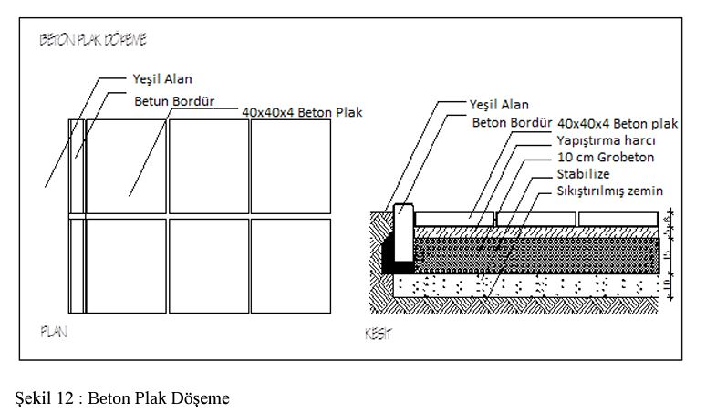
ZEMİN KAPLAMALARI
Beton Kaplamalar

Slide 32
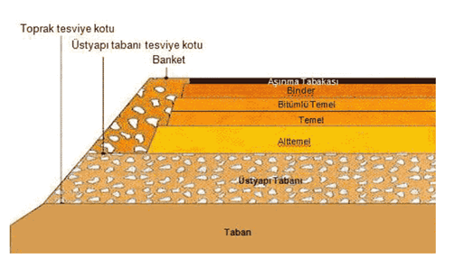
ZEMİN KAPLAMALARI
Asfalt Kaplamalar
Ana maddesi petrol katranı olan ve yol kaplamasında kullanılan bir karışım malzemesidir. Trafik yüklerine doğrudan maruz kalan asfalt üstyapı genellikle aşınma, binder ve bitümlü temel olmak üzere üç tip asfalt tabakasından oluşur. Yol tipine, trafiğine, çevre ve iklim şartlarına bağlı olarak uygulanacak asfalt tabakalarının özellikleri ve kalınlıkları farklılık gösterir.
Aşınma tabakası
Üstyapının en üst tabakası olan aşınma tabakası, çatlak veya tekerlek izi oluşmaksızın yüksek trafik, çevre ve iklim koşullarından kaynaklanan gerilmelere dayanıklı olabilmelidir. Yolu dinamik ek yüklemelerden korumak ve kullanıcıların konforu ve güveni için aşınma tabakasının düzgün bir profile ve yeterli bir sürtünme direncini sağlayacak yüzey dokusuna sahip olması gerekir.
İstenilen fonksiyonel özelliklere bağlı olarak aşınma tabakası yüksek mukavemetli, durabil, gürültü seviyesi düşük, kayma direnci yüksek ve suyu sıçratmayacak şekilde tasarlanabilmektedir.

Slide 33
ZEMİN KAPLAMALARI
Binder Tabaka:
Genellikle yüzey ile temel tabakaları arasında yer alan binder tabakası, stabilite ve dayanıklılığı sağlar, tekerlek izinin oluşumunu azaltır.
Asfalt üstyapıdaki yüksek gerilmelere maruz kalan binder tabakasının sağlam kalıcı deformasyonu önleyecek şekilde tasarlanması gerekir.
Bitümlü temel tabakası
Bitümlü temel tabakası trafik, çevre ve iklimden kaynaklanan yükleri dağıtarak altındaki bağlayıcısız/bağlayıcılı tabakaların aşırı gerilme ve deformasyonlara maruz kalmasını önlemek amacıyla tasarlanır. Temel tabakası öncelikle yorulmaya karşı yeterli direnci sağlamalıdır.
Genellikle asfalt tabakalarının altından yorulma çatlakları yukarıya doğru gelişir. Yorulma çatlağı temel tabakasının altındaki çekme gerilmelerinin büyüklüğü ile ilişkili olduğu kabul edildiğinden, üstyapının uzun ömürlü olması için iyi bir tasarımla deformasyonların en düşük seviyeye düşürülmesi gerekir.
Genel olarak, üstyapının daha kalın olması, üstyapı tabanındaki gerilmelerin azalması ve üstyapının hizmet ömrünün daha uzun olması anlamına gelir. Temel tabakasının elastisite modülü artırılarak da gerilme ve deformasyonlar azaltılabilir.
Üstyapı tasarımı, genellikle bir dizi etkileyici faktöre uygun çözüm bulunması anlamına gelmektedir. Örneğin, (polimer) modifiye bitüm veya daha yoğun karışımlar kullanılarak tabakanın yorulma dayanımı artırılabilir.
Düşük boşluk ve yüksek bağlayıcı içeriği yorulma dayanımını artırır ve aynı zamanda su ile temas etme olasılığı yüksek olan temel tabakasının, suya bağlı hasarlara karşı direncini de yükseltir.

Slide 34
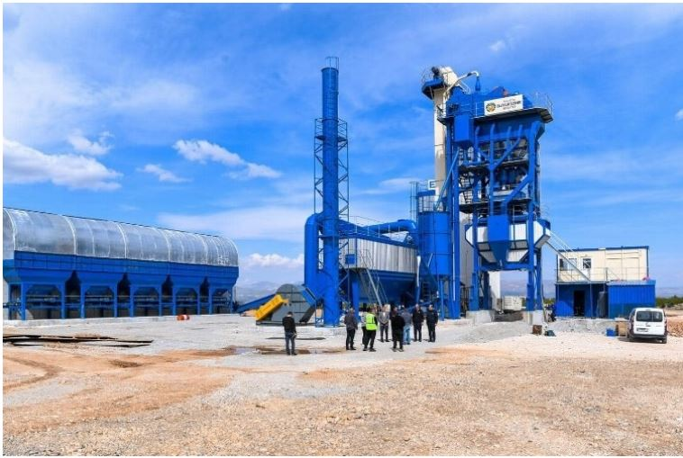
ZEMİN KAPLAMALARI

Slide 35
ZEMİN KAPLAMALARI
Geçirgen Zemin Kaplamaları:
Kentleşmenin alıcı sular üzerindeki etkilerinin çoğu, geçirgenliği yüksek bitkilendirilmiş alanların geçirimsiz sert yüzeylere dönüşmeleri nedeniyle, sızmanın azalması, akışların kontrolünün zorlaşması, kirleticilerin alıcı sulara ulaşabilirliğinin artmasından kaynaklanır. Yağmur suyu yönetimi kentlerdeki hidrolojik süreçleri ve dolayısıyla kentsel altyapıları birçok şekilde etkiler. Geçirimli yüzey alanları artan kentlerde bu durumun olumsuz etkileri insan yaşamlarını ve ekosistem varlığını tehdit etmektedir.

Slide 36
ZEMİN KAPLAMALARI
Geçirgen kaplamalar, yağmur suyunda çok çeşitli kirlilik kontrolü ve yüzey akış azaltma için çok etkili bir yönetim uygulamasıdır. Yaya yolları, dış mekan alanları, park alanları ve araç yollarının yanı sıra orta yoğunlukta trafik kullanımına sahip alanlar için daha uygun olan bu kaplamalar sızmayı kolaylaştırarak yüzeysel akış miktarını azaltırlar. Geçirgen kaplamaların işlevi yeraltı suyu kaynaklarını desteklemek amacıyla yağmur suyunun toplanması, sızması ve arıtılmasıdır. Geçirgen kaplamalar, özellikle sürdürülebilir drenaj sistemlerinde, yağmur suyunun geri dönüşümü, hidrokarbonlar ve ağır metaller gibi zararlı maddelerden kaynaklanan kontaminasyonun kontrolü için iyi bir çözümdür. Geçirgen kaplamaların zemin altı detayları ve temelin toplam boyutu, geçirgen kaplamanın hızlı bir şekilde akışı tahliye edebilmesi ve ani taşkınları önlemek için suyu depolayabilmesi için önemli detaylardır.

Slide 37
ZEMİN KAPLAMALARI

Slide 38
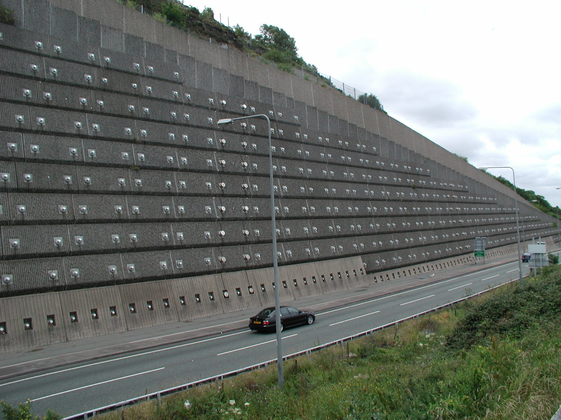
3.Duvarlar
Duvarlar, peyzaj ve mimarlık projelerinde sınır tanımlayan, mekan ayıran, güvenlik sağlayan ve estetik değer katan yapı elemanlarıdır. Bahçelerde, kentsel alanlarda veya doğal çevrede çeşitli işlevler üstlenirler.
.

Slide 39
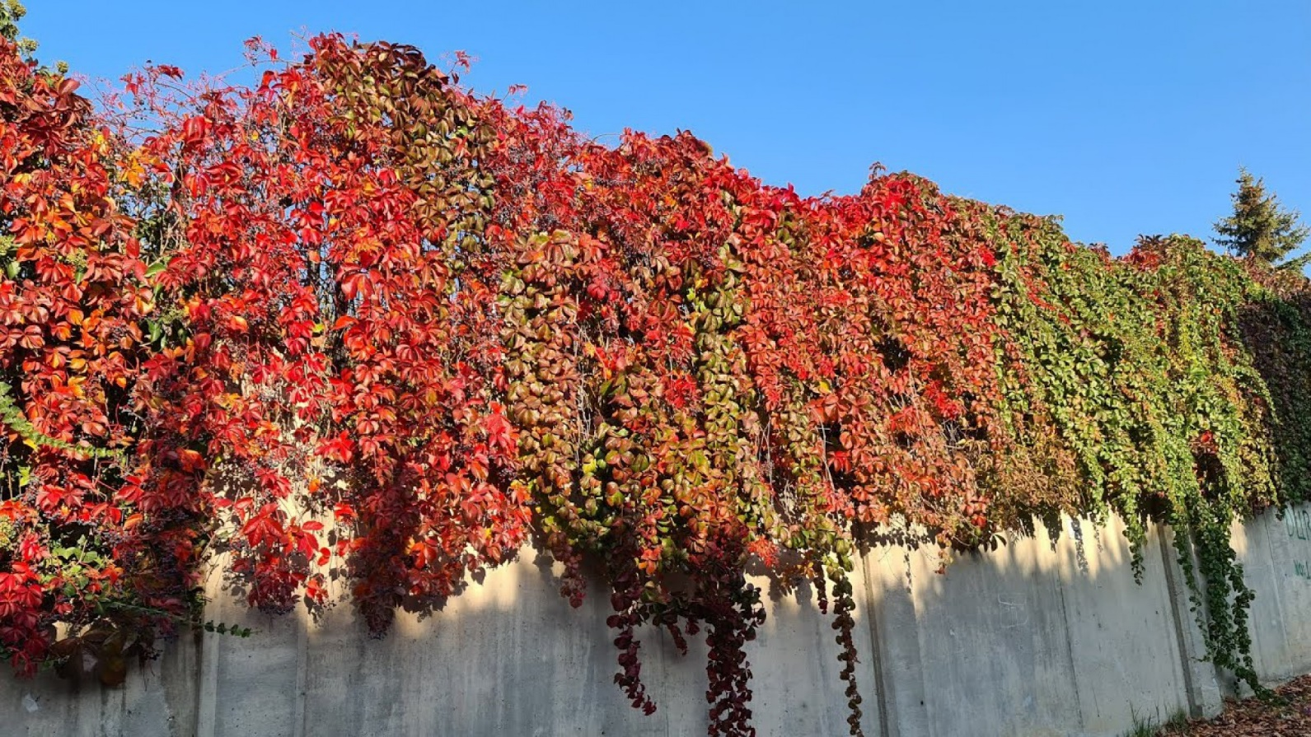
Duvarlar
Duvarlar, mekan organizasyonu ve estetiğinde kritik bir rol oynayan bir sınır elemanı özelliğini taşır. Özellikle peyzaj tasarımında farklı alanlar arasındaki geçişi belirler, yüzey bitkilendirme gibi çeşitli görsel ve işlevsel destekler ile birlikte alanın doğal yapısına katkıda bulunur.

Slide 40
Bahçe Duvarları
Bahçe duvarı, bir bahçenin veya açık hava alanın çevresini sınırlamak, korumak ve estetik bir unsur eklemek amacıyla inşa edilen yapıdır. Bahçe duvarları, peyzaj düzenlemesi projelerinin bir parçası olarak kullanılır ve farklı malzemeler, tasarımlar ve yüksekliklerle inşa edilebilirler.
Çevre, Şehircilik ve İklim Değişikliği Bakanlığı ‘Planlı Alanlar İmar Yönetmeliği’ne göre bahçe duvarları;
(1) Bahçe duvarlarının yüksekliği, tabii veya tesviye edilmiş zeminden itibaren binaların yol tarafındaki cephe hatlarının önünde 0.50 metreyi, gerisinde ise 2.00 metreyi geçemez. Ayrıca üzerlerine yükseklikleri 1.00 metreyi aşmayan parmaklık yapılabilir.
(2) Fazla meyilli ve tehlike arz eden yerlerde uygulanacak şekli takdire idare yetkilidir.
(3) Devletin güvenlik ve emniyeti ile harekât ve savunma bakımından gizlilik veya önem arz eden bina ve tesisler ile okul, hastane, cezaevi, ibadet yerleri, elçilik, sefarethane, açık hava sineması ve benzerleri gibi özellik arz eden bina ve tesislerin bahçe duvarları ile sanayi bölgelerinde yapılacak bahçe duvarları bu madde hükmüne tabi değildir.

Slide 41
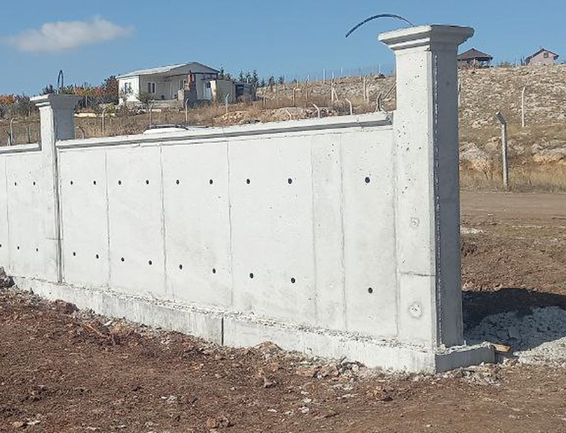
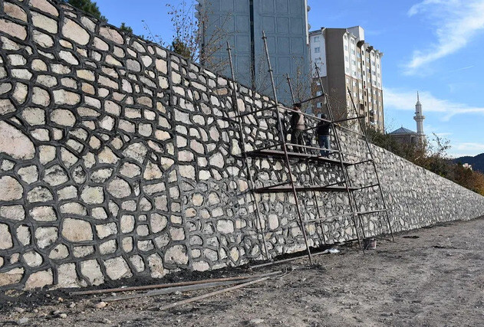
Duvarlar
Duvar Tipolojileri:
Duvarlar genellikle şu tiplerde sınıflandırılır:
Bahçe Duvarı: Peyzaj alanlarını çevreler ve genellikle estetik bir sınır oluşturur.
İstinat Duvarı: Toprak basıncına karşı koymak için yapılan duvarlardır.

Slide 42
Bahçe Duvarları
Bahçe duvarlarının temel amaçları şunlar olabilir:
Sınırlama ve Koruma: Bahçe duvarları, bahçenin sınırlarını belirlemek ve dışarıdan gelen zararlı etkenlere, hayvanlara veya insanlara karşı koruma sağlamak için kullanılır. Aynı zamanda gizlilik ve güvenlik sağlar.
Estetik Değer: Bahçe duvarları, bahçenin tasarımına ve estetiğine katkıda bulunur. Duvarlar, peyzaj düzenlemesine görsel ilgi ekler ve bahçenin tasarımını tamamlar.
Toprak Tutma: Eğimli arazilerde veya yamaçlarda bahçe duvarları, toprak erozyonunu önlemek ve zemin kaymalarını engellemek için kullanılabilir. Bu tür duvarlar, toprak tutma işlevi de görür.
Alan Düzenlemesi: Bahçe duvarları, bahçeyi farklı seviyelerde bölerek teraslar oluşturmak veya eğimli araziyi kullanabilir hale getirmek için kullanılabilir. Bu, bitki yetiştirme veya oturma alanları oluşturmak için kullanışlı olabilir.

Slide 43
Bahçe Duvarları
Bahçe duvarları genellikle aşağıda belirtilen malzemelerle inşa edilir:
Taş: Doğal taş veya suni taş blokları bahçe duvarları için sıkça kullanılır. Taşların doğal görünümü estetik bir katkı sağlar.
Tuğla: Tuğla duvarlar dayanıklı ve estetik bir seçenek sunar.
Beton: Beton duvarlar uygun maliyetli ve dayanıklıdır. Ayrıca farklı desenler ve renklerle de tasarlanabilirler.
Ahşap: Ahşap bahçe duvarları doğal bir görünüm sunar, ancak bakım gerektirebilir.
Çitler: Çitler bahçe sınırlarını tanımlamak ve koruma sağlamak için kullanılır. Ahşap, metal veya plastik malzemelerle yapılabilir.
Bahçe duvarları, mülk sahibinin kişisel ihtiyaçlarına ve tasarım tercihlerine bağlı olarak çeşitli şekil, yükseklik ve renklerde inşa edilebilir.

Slide 44
İstinat Duvarları
İstinat duvarı, yüksek yer değişiklikleri veya eğimli arazilerde toprak erozyonunu engellemek, zeminin kaymasını veya çökmesini önlemek amacıyla inşa edilen bir tür yapıdır. İstinat duvarları, genellikle dik veya eğimli arazilerde bulunan yamaçların desteklenmesi ve toprak kaymalarının önlendiği alanlarda kullanılır. Ayrıca, istinat duvarları arazi kullanımını optimize etmek ve düzleştirmek amacıyla da inşa edilebilir.
İstinat duvarlarının tasarımı ve boyutları, zemin koşulları, yüklere maruz kalma, iklim ve yerel gereksinimlere bağlı olarak değişebilir. İstinat duvarları genellikle beton, taş, tuğla veya ahşap gibi dayanıklı malzemelerden inşa edilir. Bu duvarlar, yamaçları desteklemek ve toprak erozyonunu kontrol altında tutmak için kullanılır. İstinat duvarları, mühendislik hesaplamaları ve yerel inşaat kodlarına uygun olarak tasarlanmalıdır.
İstinat duvarları, inşaat mühendisliği ve peyzaj düzenlemesi projelerinde yaygın olarak kullanılır ve arazi kullanımını optimize etmek, zemin erozyonunu kontrol altında tutmak veya arazi düzenlemesi yapmak için önemli bir rol oynar.

Slide 45
İstinat Duvarları
Standart bir istinat duvarının teknik detayları, tasarımın amacına, yerel zemin koşullarına, çevresel etkenlere ve yerel inşaat standartlarına bağlı olarak değişebilir. Ancak, genel olarak, bir istinat duvarının teknik detaylarını aşağıdaki ana unsurlarla tanımlayabiliriz:
Tasarım Yükleri: İstinat duvarının ne tür yüklerle karşı karşıya kalacağı belirlenmelidir. Bu yükler, toprak basıncı, rüzgar yükleri, kar yükleri, taşıyıcı yükler veya diğer potansiyel yükler olabilir.
Zemin Koşulları: İstinat duvarının inşa edileceği zeminin türü ve özellikleri (zemin türü, taşıma kapasitesi, su tabanı seviyesi, vb.) belirlenmelidir. Zemin mühendisliği çalışmaları, zemin koşullarını değerlendirmek için önemlidir.
Duvarın Boyutları ve Geometri: İstinat duvarının yüksekliği, genişliği, uzunluğu ve eğimi gibi temel geometrik özellikleri tasarlanmalıdır. Bu, zemin koşulları ve tasarım yükleri dikkate alınarak yapılır.
Malzeme Seçimi: İstinat duvarı için kullanılacak malzeme türü seçilmelidir. Bu malzemeler arasında beton, taş, tuğla, ahşap, çelik gibi dayanıklı malzemeler bulunur. Malzeme seçimi, tasarımın dayanıklılığı ve maliyetini etkiler.

Slide 46
İstinat Duvarları
5. Drenaj ve Su Yönetimi: İstinat duvarının arkasında bir drenaj sistemi tasarlanmalıdır. Bu sistem, su birikmesini ve zemin erozyonunu önler. Su yönetimi tasarımı, duvarın dayanıklılığını artırır.
6. Temel ve Bağlantılar: İstinat duvarı için uygun temel tasarımı yapılmalıdır. Ayrıca, duvarın diğer yapı elemanlarına (örneğin, ayaklar, pervazlar, bağlantı elemanları) uygun şekilde bağlanması önemlidir.
7. Yerel İnşaat Standartları: İstinat duvarı, bölgesel veya ulusal inşaat standartlarına uygun olarak tasarlanmalı ve inşa edilmelidir. Bu standartlar, yapı güvenliği ve dayanıklılığını sağlamak için önemlidir.
8. Zemin Etüdü ve Mühendislik Hesaplamaları: Zemin etüdü ve mühendislik hesaplamaları, istinat duvarının tasarımında kullanılır. Bu hesaplamalar, duvarın boyutlarını, malzeme kalınlığını ve destek yapısını belirlemeye yardımcı olur.

Slide 47
Kriter | İstinat Duvarı | Bahçe Duvarı
İşlev | Toprak, su veya diğer malzemeleri desteklemek amacıyla kullanılır. | Bahçeyi sınırlandırmak, güvenlik ve estetik sağlamaktır.
Taşıyıcılık | Taşıyıcı bir yapı elemanıdır ve büyük basınç kuvvetlerine dayanır. | Genellikle taşıyıcı değildir, sadece çevresel sınır sağlar.
Malzemeler | Daha ağır malzemeler: beton, taş, tuğla, demir. | Tuğla, taş, ahşap veya hafif beton gibi dekoratif malzemeler.
Konum | Zemin altında veya toprak seviyesinde bulunur, dış alanlarda sıkça kullanılır. | Bahçe çevresinde, peyzaj alanlarında veya avluların etrafında.
Yapı Desteği | Temel ve zemin koşullarına bağlı olarak tasarlanır, yapının bir parçası olabilir. | Yapısal destek gerektirmeyen, genellikle hafif duvarlar.
Drenaj Gerekliliği | Drenaj sistemi zorunludur, aksi takdirde su basıncı ile zarar görebilir. | Drenaj sistemi zorunlu olmayabilir, çevresel koşullara göre fazla suyun birikmesini önlemek için kullanılabilir.
Dayanıklılık İhtiyacı | Toprak basıncı ve diğer dış kuvvetlere karşı yüksek dayanıklılık gösterir. | Genellikle çevresel koşullara dayanacak orta seviyede dayanıklılık gerektirir.
Yük Taşıma Kapasitesi | Yüksek, toprağın basıncına ve dış kuvvetlere dayanmalıdır. | Düşük, yalnızca alanı çevreleme ve sınırlandırma işlevi taşır.
Estetik Amaç | Estetikten ziyade yapısal stabilite amaçlıdır, ancak peyzajla uyumlu olabilir. | Estetik açıdan önemli, bahçeye görsel bir katkı sağlar, farklı malzemelerle dekoratif olabilir.

Slide 48
Duvarlara ait bazı elemanlar
Hatıl, yapı temellerinde veya duvarların stabilitesini artırmak amacıyla kullanılan uzun ve yatay betonarme ya da taş elemanlardır. Hatıllar, yükün eşit bir şekilde dağıtılmasını sağlar ve duvarın deformasyonunu önler. Hem yatay hem de düşey hatıl türleri bulunmaktadır.
Hatılın Özellikleri:
Bağlayıcı Görevi: Hatıl, farklı yapı elemanlarını birbirine bağlayarak yapının daha sağlam ve rijit olmasını sağlar. Duvarlarda veya temel seviyesinde kullanıldığında, duvarın eğilmesine ya da çatlamasına engel olur.
Yatay ve Düşey Kullanım: Duvarın üst kısımlarında yatay hatıl olarak veya temel seviyesinde yatay hatıl şeklinde uygulanır. Düşey hatıllar ise kolon ve duvar arasında bağlantıyı sağlar.
Malzemesi: Genellikle betonarme (çelik donatılı beton) olarak uygulanır, ancak taş veya tuğla hatıllar da yapılabilir.
Hatıl Kullanımı Nerede Görülür?
Duvar Temellerinde: Perde duvarlar veya bahçe duvarları gibi hafif yapılarda duvarın altına hatıl koyarak duvarın kaymasını veya çatlamasını engeller.
Zemin Altında: İstinat duvarı gibi yapılarda zeminde yatay hatıllar kullanılarak yapının ağırlığının ve basıncın dengeli dağılması sağlanır.

Slide 49
Duvarlara ait bazı elemanlar
Radye temel, bir yapıdaki tüm yükleri geniş bir alana eşit olarak dağıtan büyük ve tek parça bir betonarme temel türüdür. Bu temel sistemi, özellikle zayıf zeminlerde veya büyük yapılar için tercih edilir. Radye temel, binanın bütününün oturduğu geniş bir platform gibi düşünülebilir.
Radye Temelin Özellikleri:
Bütünsel Temel: Radye temeller, binanın ya da duvarın altında geniş bir alanı kaplayan ve tek parça olarak dökülen betonarme temellerdir. Bu sayede yükler geniş bir alana yayılır ve zemin üzerindeki baskı dengelenir.
Yük Dağılımı: Yapının tüm taşıyıcı kolonları ve duvarları bu temel üzerinde yer alır. Yük, zemin üzerine homojen bir şekilde dağıtılır, bu da zayıf zeminlerde veya yüksek yapı yüklerinde önemlidir.
Zemin Durumuna Göre Kullanım: Zemin koşulları zayıfsa, radye temel tüm binanın ağırlığını yayarak zemine daha az yük biner. Ayrıca, yapının farklı yerlerinde meydana gelebilecek farklı oturmaların önüne geçer.
Radye Temel Kullanımı Nerede Görülür?
Ağır Yük Taşıyan Yapılar: Radye temel, genellikle büyük binalar, yüksek katlı yapılar, geniş fabrikalar ya da depolar gibi büyük yapılarda tercih edilir. Ancak istinat duvarlarında veya ağır basınç altında olan duvarlarda da kullanılabilir.
Zayıf Zeminler: Yumuşak, sıvılaşmaya yatkın veya düşük taşıma kapasitesine sahip zeminlerde radye temel tercih edilir çünkü bu temelin geniş yüzeyi zemine daha az baskı yapar.

Slide 50
Duvarlara ait bazı elemanlar
İstinat Duvarlarında: İstinat duvarlarında yük taşıma kapasitesi yüksek olmalıdır. Bu nedenle radye temel kullanımı gereklidir. Radye temel, yükün geniş bir alana dağılmasına yardımcı olur. Duvarın mukavemetini büyük ölçüde arttırır.
Bahçe Duvarlarında: Bahçe duvarları hafif yapılar oldukları için genellikle hatıl temel yeterli olur. Radye temel bahçe duvarlarında nadiren kullanılır çünkü gereksiz maliyet ve iş yükü yaratır.

Slide 51
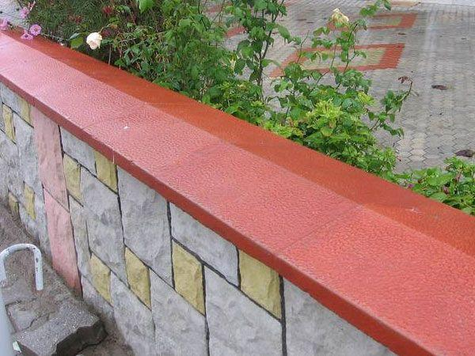
Duvarlara ait bazı elemanlar
Harpuşta, genellikle yapıların üst kısmındaki duvar veya kolonların üzerine yerleştirilen, estetik ve işlevsel amaçlara hizmet eden bir yapı elemanıdır. Harpuşta, duvarın üst yüzeyini kaplar ve çoğunlukla dış cephelerde ya da bahçe duvarlarında kullanılır.
Malzeme: Harpuşta genellikle beton, taş, tuğla veya seramik gibi dayanıklı malzemelerden yapılır. Malzeme, kullanım amacına ve yapının estetik gereksinimlerine bağlı olarak değişiklik gösterebilir.
Şekil ve Boyut: Harpuşta, genellikle yatay bir düzlemde yer alır ve genişliği duvarın genişliğiyle uyumludur. Kalınlık, estetik kaygılar ve işlevsellik açısından değişebilir.
Su Yalıtımı: Harpuşta, duvarların üst yüzeyine suyun sızmasını önlemek için bir tür su yalıtım katmanı görevi görür. Yağmur suyunun duvara zarar vermesini engelleyerek yapının ömrünü uzatır.

Slide 52
Duvarlara ait bazı elemanlar
Harpuştanın Fonksiyonları:
Su Yönetimi: Harpuşta, suyun doğrudan duvar yüzeyine düşmesini engelleyerek duvarda nem ve su birikintisi oluşumunu azaltır. Bu, duvarın dayanıklılığını artırır.
Estetik Katkı: Harpuşta, duvarların üst kısmına estetik bir görünüm kazandırır. Farklı malzeme ve renk seçenekleri ile yapının genel tasarımına uyum sağlar.
Koruma: Harpuşta, duvarın üst kısmını dış etkenlerden (yağmur, kar, rüzgar) koruyarak duvarın yıpranmasını ve hasar görmesini engeller.
Rüzgar ve Hava Koşulları: Harpuşta, rüzgarın etkisiyle oluşabilecek su birikintilerini azaltır ve havanın duvar yüzeyine doğrudan temasını önler.
Harpuştanın Kullanım Alanları:
Dış Cepheler: Binaların dış cephelerinde, özellikle de mimari tasarımın önemli bir parçası olarak harpuşta kullanılır.
Bahçe Duvarları: Bahçe duvarlarında, estetik görünüm ve su yönetimi sağlamak amacıyla sıklıkla kullanılır.
Köprü ve Baraj Yapıları: Altyapı projelerinde de harpuşta kullanılarak suyun yapı elemanlarına zarar vermesi engellenir.

Slide 53
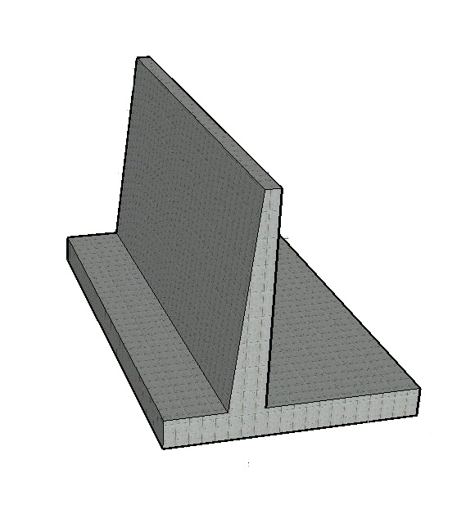
İstinat Duvarları
Radye temel
Betonarme konsol istinat duvarı

Slide 54
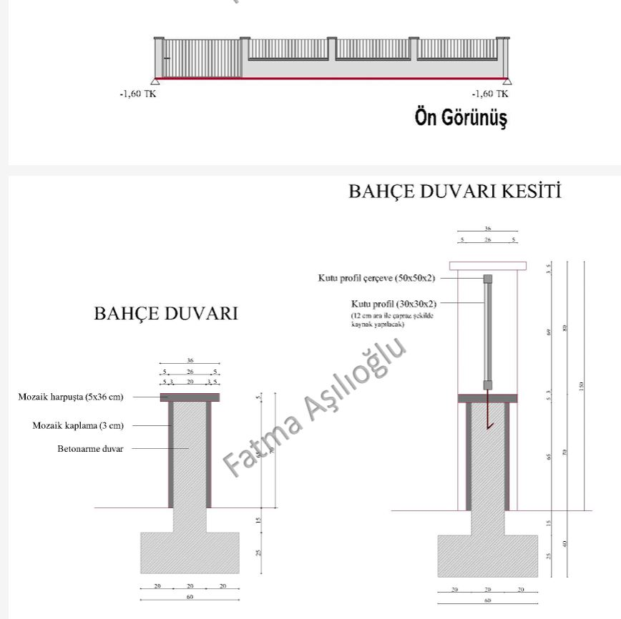
İstinat Duvarları

Slide 55
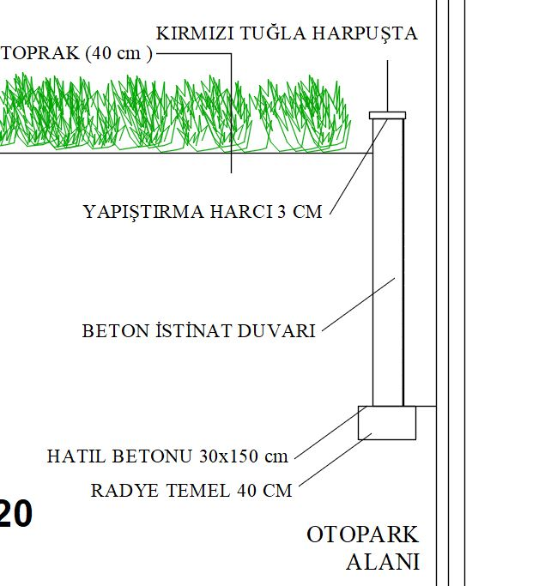
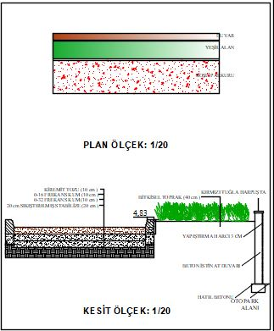
İstinat Duvarları

Slide 56
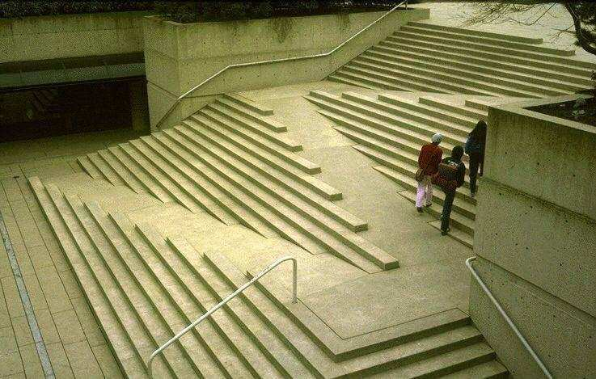
4.Merdivenler ve Rampalar
Farklı yükseklik (kot) seviyeleri arasındaki bağlantıyı sağlayan ve düzenli aralıklarla kademelendirilen yollara ‘merdiven’ denir.

Slide 57
Merdivenler ve Rampalar
Basamakların yapılma amacı, yayanın açık bir basamağı çıkması sırasında peyzajı ona kademe kademe sunmaktır.
Merdivenler dış ve iç merdivenler olmak üzere ikiye ayrılır.
Dış merdivenler tümüyle dış hava koşullarına açık olanlardır. Bunlar daha çok farklı yükseklikteki yolları, parkları, bahçeleri birbirine ve tretuvarlarla binaların zemin katlarını bağlarlar.
İç merdivenler normal olarak dış hava koşullarına kapalıdır. Bunlar işlevlerine göre esas, yan, servis, yangın merdiveni adını alabilmektedir.

Slide 58
Merdivenler ve Rampalar
Merdivenin Ana Bileşenleri
Basamaklar (Rıht ve Yüzey): Basamaklar, merdivenin temel elemanıdır. Her basamak iki bölümden oluşur:
  Rıht: Basamağın dikey kısmıdır. Rıht yüksekliği genellikle 14-17 cm arasında tutulur.
  Yüzey: Basamağın yatay kısmıdır. Üzerinde yürüdüğümüz yüzeydir. Yüzey genişliği genellikle 28-30 cm olmalıdır.
Sahanlık : Merdivenler çok uzun olduğunda, belirli bir yüksekliğe geldiğinde dinlenme amaçlı sahanlıklar eklenir. Bu, kullanıcıya rahatlık sağlar ve güvenlik açısından önemlidir.
Korkuluk: Özellikle yüksek merdivenlerde güvenlik için korkuluklar gerekir. Peyzaj projelerinde doğal malzemelerden yapılmış korkuluklar tercih edilebilir.

Slide 59
Merdivenler
Malzemelerine göre merdivenler;
Ahşap merdivenler
Metal merdivenler (çelik, alüminyum vs.)
Kagir merdivenler (doğal taş,yapay taş, beton ve betonarme)
Karma merdivenler olmak üzere dörde ayrılır.

Slide 60
Merdivenler
Boyutsal Özellikler
Bir Merdiven, sadece üst üste konulmuş basamaklardan ibaret değildir. İnsan antropometrisine uygun olmak zorundadır. Ancak o zaman rahat bir kullanım sunulabilir. İnsan ölçüleri belirli sınırlar içinde standart kabul edilir. Örneğin, Avrupa - Türk erkeğinin ortalama boyu 176 cm, kadınların ortalama boyu 161 cm olarak düşünülür ve tüm endüstriyel ürünler buna göre yapılır. Merdiven tasarımı içinde Türkiye de bu standartlar kullanılır. Merdivenden çıkan bir insanın adımı, ayağını ne kadar yukarı kaldıracağı baştan hesaplanarak merdiven buna göre yapılmalıdır. Merdiven tasarlanırken temel düşünce şudur; insanın düz bir yolda yürürken attığı adımlar, merdivenden çıkarken de inerken de bu adım genişliği korunmalıdır. Aksi taktirde bir ritm bozukluğu oluşur ki bu da kullanıcıyı rahatsız eder. İnsan adımı 63 cm. olarak kabul edilir. Normal yürüyüşte ayak aksı ile yürüyüş aksı arasındaki adım açısı 15 derecedir. Kişinin düz yolda yürürken kullandığı bu mesafeyi merdivenden çıkarken de kullanması gereklidir. Ayağın ölçülerinin incelenmesi için kullanılan kavram ve sistemlerdir. Ayağın Uzunluğu : En uzun olan parmağın uç noktası ile topuk arka noktası arasındaki mesafedir. Merdiven tasarımı yapılırken İnsan biyometresi ile ilgili bu bilgiler merdiven mühendisliğine yansıtmalıdır.

Slide 61
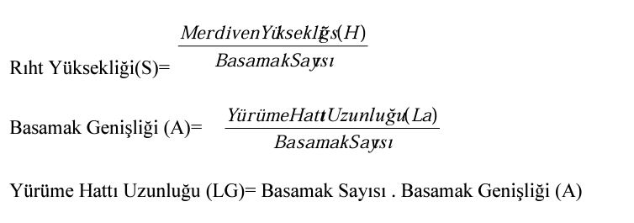
Merdivenler
Boyutsal Özellikler
Basamak boyutları
Basamak genişliği; birbirini izleyen rıht yüzeyleri arasındaki yatay uzaklıktır. Düz kollu merdivenlerin her noktasında aynı olan bu genişliğe ‘normal basamak genişliği’ denir. Döner ya da yamuk basamaklı merdivenlerde sadece çıkış hattı üzerindeki genişlikler normal, diğer noktalar ise daha dar veya daha geniştir.Bu daralma ve genişlemeler dairesel merdivenlerde her noktada farklı, kova hattı üzerinde bir noktada min.,duvar hattında da bir noktada max.dur.

Slide 62
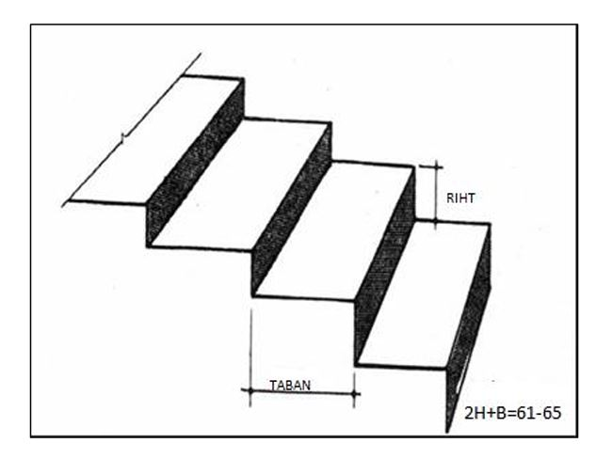
Merdivenler
Boyutsal Özellikler
Rıht yüksekliği; birbirini izleyen iki basamak yüzeyi arasındaki yüksekliktir. Basamaklarda yürümenin rahatlığı B+2H=61-65cm eşitliğine ve buradaki rıht yüksekliğinin küçüklüğüne bağlıdır. İç mekanda H=12-14cm olarak kullanılabilir. (Normal bir adımın uzunluğu 65cm kabul edilmektedir.

Slide 63
Merdivenler
Sahanlık boyutları
Sahanlıklar merdiven kolları arasında düzenlenen döşeme parçalarıdır. Ana işlevleri iniş çıkış rahatlığını ve güvenliğini artırmaktır. Sahanlıkların biçimi merdiven planına bağlıdır. Yerlerine göre bunlar; yuvarlak, kırık köşeli ve düz olarak değişik şekillerde görülebilir.
Korkuluk ve küpeşte
Merdiven ve sahanlıkların açık olan kenarları düşme tehlikesine karşı korkulukla korunmalı ve bunların üst kenarlarında, ilkokul çağında çocuklar da kullanıyorsa yanlarında da küpeşte düzenlenmelidir. Normal olarak bir merdivende rıht sayısı <5 ise korkuluk ve küpeşte yapılmayabilir. Rıht sayısı 5-10 ise sadece küpeşte yapılabilir, 10’dan çok ise hem küpeşte hem korkuluk veya merdiven duvarlarla sınırlanıyorsa sadece küpeşte yapılması gerekmektedir.
Korkuluk yüksekliği
Basamakların ön kenarlarından küpeşte üstüne kadar düşey doğrultuda ölçülen yüksekliktir. Bu yükseklik sahanlıklarda ve tüm basamaklarda eşit ve 90cmden az olmamalıdır. Çocuklar için düzenlenen küpeştelerin yüksekliği 60cm olmalıdır. Parmaklık korkuluklarda ilk taşıyıcı elemana ‘baba’ adı verilir ve diğer taşıyıcılara göre daha kalın yapılırlar.

Slide 64
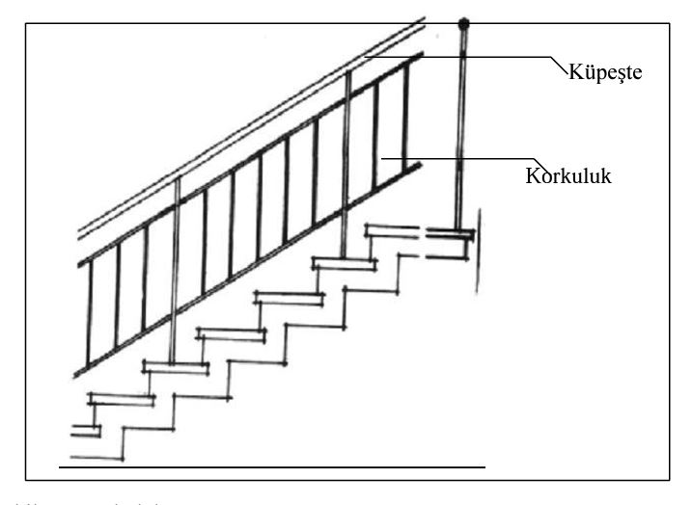
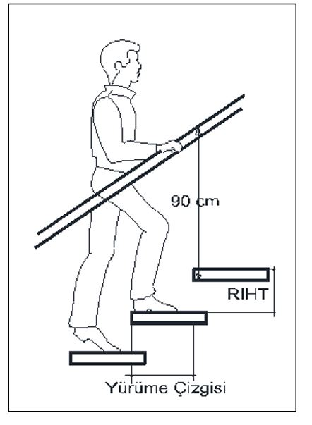
Merdivenler
Korkuluk yüksekliği
Basamakların ön kenarlarından küpeşte üstüne kadar düşey doğrultuda ölçülen yüksekliktir. Bu yükseklik sahanlıklarda ve tüm basamaklarda eşit ve 90cmden az olmamalıdır. Çocuklar için düzenlenen küpeştelerin yüksekliği 60cm olmalıdır. Parmaklık korkuluklarda ilk taşıyıcı elemana ‘baba’ adı verilir ve diğer taşıyıcılara göre daha kalın yapılırlar.

Slide 65
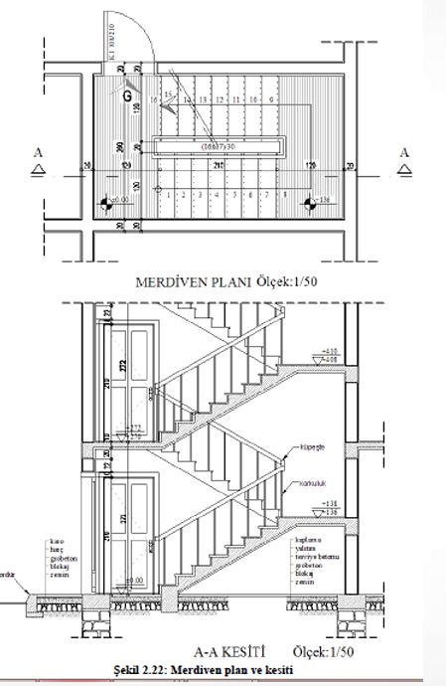
Merdivenler

Slide 66
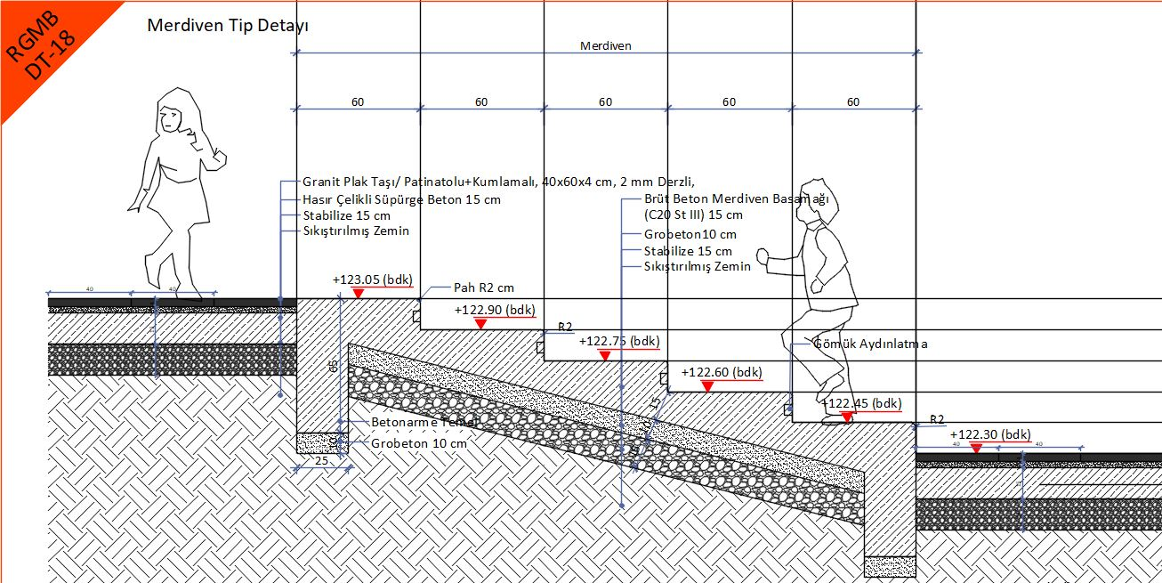

Slide 67
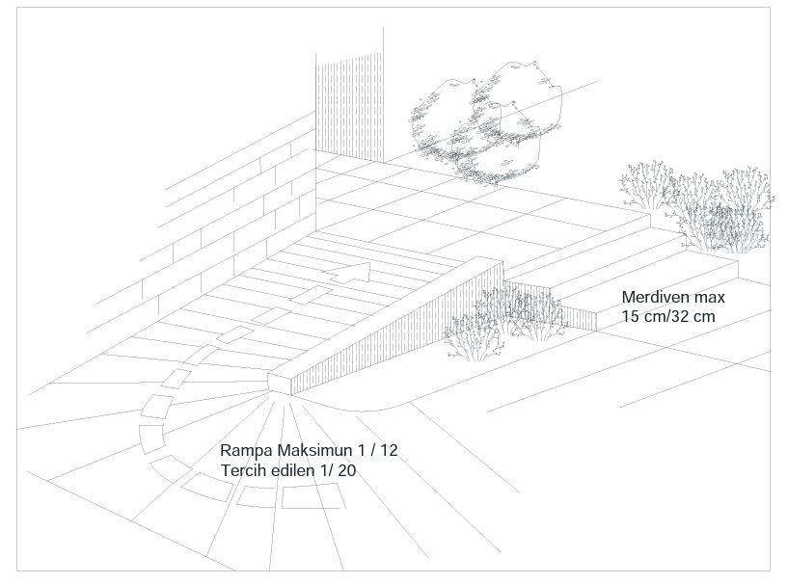
Rampalar:
Dış mekan yaya sirkülasyon bağlantıları için farklı kotlardaki düzlemleri (terasları) birbiriyle birleştiren basamaksız ve eğimli bağlantı elemanlarıdır. Rampalar ergonomi, rahatlık, güvenlik, bebek arabaları ve engelli erişimi uygunluğu düşünülerek tasarlanmalıdır. Bu eğim %5-%8 arasında değişebilir.

Slide 68
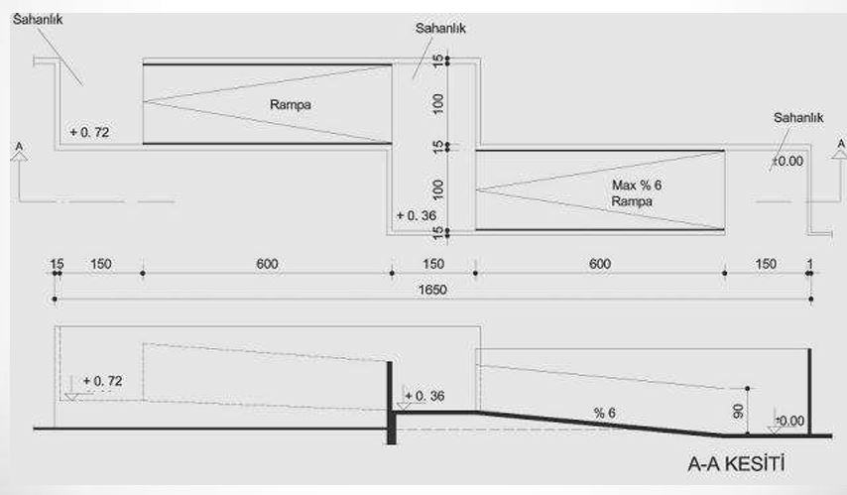
Rampalar

Slide 69
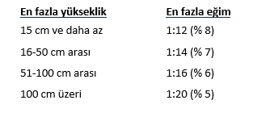
Rampalar:
Rampalarda ve ara sahanlıklarda kesintisiz olarak 0.90 metre yükseklikte 1. düzey ve 0.70 metre yükseklikte 2. düzey, elle tutulduğunda kolay kavranabilecek şekilde 32-45 mm çapında küpeşte bulunmak zorundadır.

Slide 70
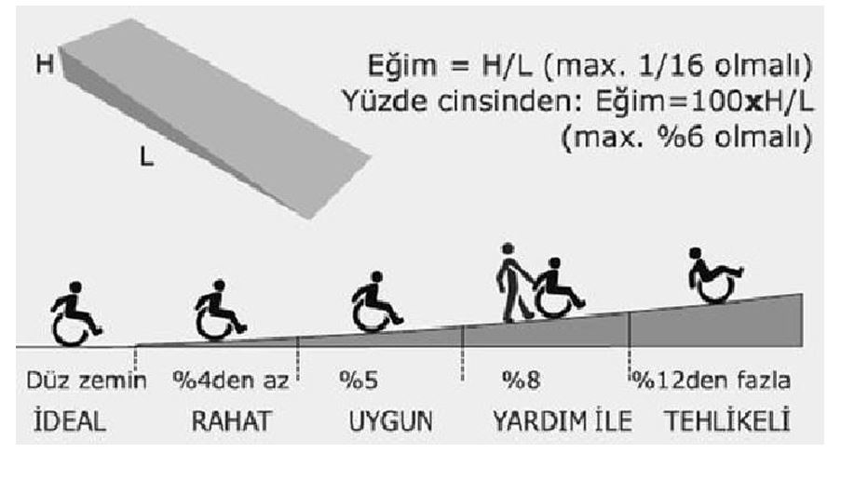

Slide 71
5.Oturma Birimleri-Üst Örtü Elemanları
Peyzaj tasarımında oturma birimleri, açık hava alanlarında rahatlatıcı bir atmosfer yaratmak, kullanıcıların dış mekanı daha etkili bir şekilde kullanmalarını sağlamak ve doğal çevre ile etkileşimlerini artırmak için stratejik olarak yerleştirilen çeşitli oturma alanlarını içerir. Bu alanlar, peyzajın estetiğini güçlendirirken, kullanıcıların dinlenmelerini, sosyalleşmelerini ve doğayla etkileşimde bulunmalarını amaçlar.
Oturma birimleri, çeşitli malzemelerden ve tasarım stillerinden oluşabilir. Ahşap banklar, modern metal sandalyeler, taş oturma blokları veya modüler oturma grupları, kameriye, pergola, çardak, piknik masaları vb. bir çok donatının her biri, kullanıcıların dış mekanlarda keyifli vakit geçirmelerini sağlamak üzere düşünülerek seçilir ve yerleştirilir.
Oturma birimleri, sadece dinlenme değil, aynı zamanda sosyalleşme imkanı da sunar. Arkadaşlarla buluşmak, aileyle vakit geçirmek veya sadece sessiz bir köşede kitap okumak; bu birimler, kullanıcılara dış mekanı kişiselleştirmeleri ve yaşam alanlarını genişletmeleri için çeşitli olanaklar sunar.

Slide 72
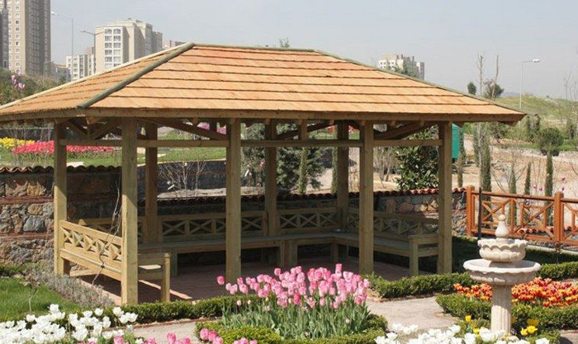
Oturma Birimleri-Üst Örtü Elemanları
Kameriye(kamelya):
  Genellikle bahçe veya park gibi açık alanlarda bulunan dekoratif bir yapıdır.
  Çoğunlukla ahşap veya metal iskelet üzerine kurulur ve üzeri genellikle kumaş veya benzeri malzemelerle kaplanarak gölgelik sağlar.
  Sıklıkla oturma alanı olarak kullanılır ve genellikle bahçe mobilyaları içerir.
  Kameriyeler, estetik bir ambiyans yaratmak ve gölgeli bir dinlenme alanı oluşturmak için tasarlanır.
  Çardak Türkçeye 14. yüzyılda Farsça çârtâk (dört kemer) sözcüğünden geçmiştir. Kameriye sözcüğü ise İtalyanca camarilla (küçük odacık, kamara) kavramından 19. yüzyılda Türkçeye geçmiştir.

Slide 73


Pergola:
Ahşap veya metal direkler ve kirişlerle oluşturulan bir yapıdır.
Genellikle bir geçiş yolu üzerine veya açık bir terasa ekstra destek ve gölgelik sağlamak için kullanılır.
Pergolalar genellikle üzeri kapalı değildir ve sadece çerçeve yapısına sahiptir.
Genellikle bir tür tırmanıcı bitkilerle süslenir, bu da estetik bir görünüm sağlar.

Slide 74


Slide 75

Ağaç altı Oturma birimi

Slide 76

6.Aydınlatma Elemanları
Günümüzde peyzaj tasarımında, dış mekanlarda, otoyollarda, caddelerde ve diğer açık alanlarda kullanılan aydınlatma elemanları, estetik, işlevsellik, yönlendirme, vurgulama, mekan oluşturma ve en önemli işlevlerinin başında gelen güvenliğe kadar bir dizi fonksiyonu yerine getirerek yaşam kalitesini artırmaktadır. Aydınlatma sistemleri, tasarım ve fonksiyonellik açısından çeşitlilik gösterir ve her biri belirli koşullara uygun olarak seçilir.

Slide 77

Aydınlatma Elemanları
İyi bir aydınlatma için ışık kaynağını gizleyip ışığın efektinden istifade edilmelidir. Aydınlatılacak bölge için doğru aydınlatma armatürünün seçimi ve yerinde bir yerleşim gereklidir. İyi bir aydınlatma ürünü uzun süre bakım gerektirmemelidir. Kullanılacak armatür, mekanın mimari özelliklerine aykırı düşmemeli ve o mekanda kullanılan renge ve atmosfere uygun ışık vermelidir. Dış mekan aydınlatmalarında sistem montajı sırasında betonla sabitleme işlemi için genellikle havaların yağışsız olduğu mevsimler seçilmelidir. Dış aydınlatma armatürü hava şartlarına göre koruma altında olmalıdır. Aydınlatmada iki önemli konu vardır: a. Güvenlik b. Denge Aydınlatma sistemi proje bazında ele alınırsa yeterli güvenlikte ihtiyaçlara yetecek nitelik ortaya koyulabilir. Bunun sonucunda toplam yeterlik ve çekicilikte denge sağlanmış olur.

Slide 78

Aydınlatma Elemanları
1. Direk Aydınlatmaları:
Sokak/Cadde Aydınlatmaları: Genellikle kaldırımlar ve caddeler boyunca yerleştirilen, geniş bir alana homojen ışık yayan aydınlatma elemanlarıdır. Yol güvenliğini artırmak ve şehir estetiğini desteklemek amacıyla kullanılır.
Park ve Bahçe Aydınlatmaları : Peyzaj tasarımında estetik bir dokunuş sağlayan, park ve bahçelerde kullanılan dekoratif direk lambalardır.

Slide 79

Aydınlatma Elemanları
2. Duvar Aydınlatmaları:
Duvar Aydınlatmaları : Binaların duvarlarına monte edilen aydınlatma elemanlarıdır. Özellikle girişler, koridorlar ve dış cephe aydınlatmalarında tercih edilirler.
Cephe Aydınlatmaları : Binaların dış cephelerini vurgulamak, mimari detayları ortaya çıkarmak ve estetik bir görünüm sağlamak amacıyla kullanılır.

Slide 80


Aydınlatma Elemanları
3. Zemin Aydınlatmaları:
Gömme Aydınlatmalar : Kaldırım, yol veya diğer açık hava alanlarda zemine gömülen lambalardır. Bu tip aydınlatmalar, yolu güvenli hale getirmek, özellikli alanları vurgulamak ve estetik bir dokunuş katmak için kullanılır.

Slide 81


Aydınlatma Elemanları
4. Özel Tasarım Aydınlatmalar:
Heykel Aydınlatmaları: Parklarda, kamusal alanlarda veya sanat eserlerinin bulunduğu alanlarda heykelleri vurgulamak amacıyla kullanılır.
Ağaç Aydınlatmaları: Ağaçları vurgulamak veya özel bir atmosfer yaratmak için kullanılan özel tasarım lambalardır.

Slide 82

Aydınlatma Elemanları
5. Yol Kenarı Aydınlatmaları:
Otoyol Aydınlatmaları: Yüksek hızlı yolların kenarlarına yerleştirilen, geniş bir alana ışık yayarak sürücülerin görünürlüğünü artıran lambalardır.
Kaldırım Aydınlatmaları: Kaldırımların kenarlarına veya ortasına yerleştirilen lambalar, yaya trafiğini güvence altına almak ve şehir içi aydınlatmayı sağlamak amacıyla kullanılır.

Slide 83
Aydınlatma Elemanları
Aydınlatma armatürleri, dış mekanlarda, otoyollarda, caddelerde ve peyzaj tasarımlarında kullanılan önemli unsurlardan biridir.
Bu armatürlerin tasarımında ve üretiminde kullanılan malzemeler, dayanıklılık, estetik ve enerji verimliliği gibi faktörleri etkiler.
İşte aydınlatma armatürlerinde sıkça kullanılan malzemeler ve bu malzemelerin özellikleri:
1. Alüminyum:
Özellikler: Hafif, dayanıklı ve korozyona karşı dirençlidir. Ayrıca ısıyı iyi ileten bir malzemedir.
Kullanım Alanları: Sokak lambaları, park ve bahçe lambaları, otoyol aydınlatmaları.
2. Paslanmaz Çelik:
Özellikler: Korozyona karşı dirençli, dayanıklı ve estetik bir malzeme. Yüksek mukavemet özelliği vardır.
Kullanım Alanları: Duvar lambaları, cephe aydınlatmaları, özel tasarım aydınlatmalar.
3. Cam:
Özellikler: Şeffaf, dayanıklı ve çeşitli şekillerde işlenebilir. UV ışınlarına karşı dirençlidir.
Kullanım Alanları: Aydınlatma armatür camları, sokak lambalarında kullanılan koruyucu kaplamalar.
4. Polikarbonat:
Özellikler: Hafif, dayanıklı ve darbelere karşı dirençli bir plastik malzeme. UV dayanıklılığına sahiptir.
Kullanım Alanları: Cam yerine kullanılan sokak lambası kapakları, çeşitli aydınlatma armatür kaplamaları.
5. Dökme Demir:
Özellikler: Ağır, sağlam ve dayanıklı bir malzeme. Estetik bir görünüm sağlar ancak korozyona eğilimlidir.
Kullanım Alanları: Dekoratif amaçlı aydınlatma direkleri, park ve bahçe lambaları.

Slide 84
Aydınlatma Elemanları
6. Plastik (ABS, Polietilen):
Özellikler: Hafif, ekonomik ve çeşitli renklerde mevcut. UV stabilitesi önemlidir.
Kullanım Alanları: Dış mekan aydınlatma elemanlarında çeşitli kaplamalar, dekoratif elemanlar.
7. Bakır:
Özellikler: Estetik bir malzeme, korozyona karşı dirençlidir. Bakır, doğal olarak zamanla patine dönüşebilir.
Kullanım Alanları: Dekoratif aydınlatma armatürleri, özel tasarım lamba gövdeleri.
8. Seramik:
Özellikler: Estetik bir malzeme, renk seçenekleri geniştir. Kırılgan olabilir, ancak dayanıklı seramik türleri mevcuttur.
Kullanım Alanları: Özel tasarım aydınlatmalar, dekoratif kaplamalar.
Aydınlatma armatürleri tasarım sürecinde, kullanılacak malzemenin dayanıklılığı, çevresel koşullara uygunluğu, enerji verimliliği ve estetik özellikleri dikkate alınmalıdır. Uygun malzeme seçimi, armatürlerin uzun ömürlü olmasını ve çeşitli dış etmenlere karşı dirençli olmasını sağlar.

Slide 85
7.Su Yüzeyleri
İnsanların tarihinin başlangıcından bu yana su; en değerli, en gerekli ve en önemli kaynaktır. Bu nedenle, yaşamı arındıran, tazeleyen ve güç veren suyun tüm dinlerde ve kültürlerde özel bir yeri vardır. İnsanlık tarihinde su, hayatın kaynağı olarak görülmüştür, yüzyıllardan beri doğum, evlilik ve ölüm için yapılan dini törenlerin bir parçası olmuştur (Burmill, Daniel ve Hetherington, 1999). Atalarımız nehir, pınar ve gölleri keşfetmiş ve kullanmışlardır. Suyu bahşeden Tanrı’larına sadakatlerini belirtmek için sarnıç ve kuyularını süslemişlerdir. Geçmişten günümüze gelen şehir kalıntılarının su kaynaklarına bağlı olduğu anlaşılmıştır. Bu nedenle bilinçaltımızda suyun kıymetini bilmiş, esrarına saygı duymuşuzdur. Tarihimize baktığımızda bu takdirin yüzyıllardan beri süre geldiğini görürüz (Blair, 1996). Suyun göz ve akla dönük bir çevresel tasarım elemanı olarak tarihi bahçelerin hemen hepsinde değişik ölçülerde bulunduğu söylenebilir. Çünkü iyi tasarlanmış su, insanın hem gözüne hitap eden, hem de kulağına seslenen bir zevk ve dinlenme kaynağı olmuştur (Uzun, 1977; Pouya vd., 2016).

Slide 86


Slide 87
Tarihi Süreç İçerisinde Suyun Kullanım Amaçları
Estetik Amaçlar
Görsellik
İşitsellik
Psikolojik Etki
Fonksiyonel Amaçlar
Rekreatif Amaçlar

Slide 88
Estetik Amaçlar
Tasarımcılar genellikle suyu mekâna görsel bir eleman olarak dâhil etmiştir. Suyun anlatım aracı olarak psikolojik etkilerinden ve fiziksel özelliklerinden çok suyun estetik özellikleri de ön plandadır. Suyun yakınında olma veya suya dokunmayla bağlantılı olarak duyulan su ve hissedilen serinlik çevremizdeki suya verdiğimiz duygusal karşılığın sonucudur. Çeşmelerin, fıskiyelerin ve kaskatlı suların fanatik faaliyetleri, doğanın en hoş şelalelerinin görsel ve işitsel karmaşasını bizlere hatırlatmaktadır. Suyun diğer bir özelliği olan görsel niteliği ise, ışığının yansımasına bağlıdır.

Slide 89
Görsellik
Su, bulunduğu mekânın formunu belirleyebilirken, suya verilecek farklı bir form da, destekleyici su oyunları, aydınlatma tasarımı ile mekânın özelliklerini değiştirebilir. İspanya bahçelerinde geniş durgun su yüzeyleri üzerinde oluşturulan su gösterileri o dönemde suyun görsellik etkisini anlatan iyi örneklerden biri olmuştur. Aynı şekilde Rönesans döneminde havuz ortalarında kullanılan görkemli heykeller ve bahçelerin bir bölümünde yer alan “grottolar” da suyun kullanıldığı mekânda odak noktası olmasını sağlamış ve etkili bir görsellik oluşturmuştur

Slide 90
İşitsellik
Cendere’nin de (1998) belirttiği gibi “suyun sesi, sonsuz bir şekilde çekicidir; sıçrayarak, dalgalanarak, fışkırarak sesi de hareketinin çeşitliliği kadar çok sayıdadır”. Suyun yüzey potansiyeli de değerlidir. Hareketli su yapıları (dereler, su düşüşleri) mekâna canlılık katmakta, müzik etkisi yaratmaktadırlar. Köpüren ve kaynayan su, insanların ilgisini çeken ve onları etkileyen görüntüler oluşturmaktadır (Ataturay,1993). Hareketli su kullanımının en iyi kullanımı İslam bahçelerinde Rönesans döneminde görülmüştür. İslam bahçelerinde kare yapılı havuzların içine yerleştirilen fıskiyeler bahçeye hareketlilik kazandırmak için kullanılmıştır. Havuzlara bağlı yapılmış ince su kanallarındaki su akışı ise özellikle İran bahçelerinde kullanılarak suyun musiki yapısıyla rahatlatıcı etki sağlaması düşünülmüştür. Rönesans döneminde ise su genellikle bahçelerde yüksek yerlerden akıtılarak ya da bir cisme çarptırılarak hareketli sesler çıkarması ve bahçede bir akustik etki yaratması düşünülmüştür.

Slide 91

Psikolojik Etki
Suyun psikolojik etkisi bağlamında durgun su; daha çok meditasyon, düşüncelere dalma, şiir ve müzik ile ilgili çağrışımlar, sevgi, tembellik veya deşarj olma ortamını yaratmaktadır. Minimum enerjinin sarf edildiği bu aktiviteler suyun düşük enerjisini yansıtırlar. Sakin suya atılan bir taşın oluşturduğu dalgalar, çocukları ve büyükleri etkilemektedir (Kavaklı,1994). Suyun psikolojik etkisinden yararlanabilmek için yapılan en iyi bahçe örnekleri Uzakdoğu da Japon bahçelerinde görülmektedir. Japon bahçelerinin oluşumundaki felsefik altyapıya bakıldığında su tamamen bir meditasyon aracı olarak kullanılmıştır. Bahçe kullanıcılarının suyun hem yansıyan yüzeyi hem geniş alanlar kaplaması ve diğer yardımcı elemanlar ile (taş, bitki materyalleri, yerel tasarım elemanları vb.) birlikte var olması ile huzuru ve sessizliği yaşamaları sağlanmak istenmiştir. Şekil 3’de uyun psikolojik etkileri örneklendirilmiştir.

Slide 92

Fonksiyonel Amaçlar
Estetik amaçlarla faydalanılan suyun görsel cazibesi ve işitselliği dışında, havuzlar, fıskiyeler ve diğer su yüzeyleri farklı fonksiyonlara da hizmet edebilmektedir. Estetik özelliğinin yanı sıra bir fıskiye, plastik obje parçası olarak odak noktası özelliği kazanmaktadır. Su aynı zamanda doğal veya yapay, farklı manzaralar oluşturmada kullanılabilir.
Bazı kullanımlarda havuzlardan serinletici ve havayı regüle edici olarak da yararlanılmaktadır. Suyun fonksiyonel kullanımı özellikle Orta Çağ ve İlk Çağ dönemlerinde görülmektedir. Bu dönemlerde estetik kaygılardan önce güvenlik ve insani ihtiyaç kaygıları ön planda olduğu için bahçelerde su ögesi şatolardaki gibi ya korunma amaçlı ya da Mezopotamya döneminde olduğu gibi iklimsel etkilere bağlı olarak serinletici bir amaç için kullanılmıştır. Bir diğer fonksiyon ise; bahçelerde sirkülasyonun sağlanması olmuştur. İslam bahçelerindeki Charbagh stili havuz yerleşimleri, Japon bahçelerinde suyun geniş yüzeyler kaplayıp etrafının yürüme yolları ile kuşatılması ve Fransız dönemi bahçelerinde sarayın girişini vurgulaması için konumlandırılması bu fonksiyonel kullanıma bir örnektir.

Slide 93

Rekreatif Amaçlar
Suyun fonksiyonel kullanımının ön plana çıktığı asıl dönem ise; İngiliz dönemidir. İngiliz bahçeleri büyük koruluklardan ve ormanlık alanlardan oluşmaktadır ve burada su ögesi etrafında toplanıp çay saatleri düzenlemek, kutlamalar yapmak, ya da günün belirli saatlerinde su üzerinde kayık ile gezinti yapmak suyun rekreasyon kullanımına en iyi örnek olmaktadır. Aynı şekilde Japon ve Çin bahçelerinde pavilyonların su ögesi etrafına konumlandırılması da bu fonksiyonel amaca yönelik diğer bir örneği oluşturmaktadır

Slide 94


Slide 95


Slide 96
8.OTOPARKLAR
Çevre Şehir Bakanlığı tarafından hazırlanan ve Resmi Gazete’de yayınlanarak yürürlüğe giren ‘Otopark Yönetmeliği’ne göre:
Yol üstü araç park yeri için ayrılması gereken alanın ölçüleri en az 2,5x5,50 metredir. Engelli araçları için 1/30 oranında park yeri ayrılır.
Bütün otopark türlerinde otopark alanının %1’ inden az olmamak üzere ilave alan bisiklet ve motosiklet park yeri olarak ayrılır.
Yaya alanları, bisiklet yolları ve kaldırımlar otopark olarak düzenlenemez ve kullanılamaz.

Slide 97


Slide 98


Slide 99


Slide 100


Slide 101


Slide 102


Slide 103


Slide 104


Slide 105


Slide 106


Slide 107


Slide 108


Slide 109


Slide 110


Slide 111


Slide 112


Slide 113


Slide 114


Slide 115


Slide 116


Slide 117


Slide 118


Slide 119


Slide 120


Slide 121


Slide 122
9.Drenaj Sistemleri
1.1 Drenaj Nedir?
Drenaj, peyzaj alanlarında yüzeyde biriken veya toprak altında bulunan fazla suyun toplanarak sistematik bir şekilde uzaklaştırılması için kullanılan yöntemlerin ve yapıların genel adıdır.
Amaçları:
Su yönetimi: Fazla suyun kontrollü bir şekilde uzaklaştırılması, su birikintilerinin oluşmasını engeller.
Toprak sağlığı: Topraktaki aşırı nemin önüne geçerek erozyon ve çamurlaşmayı önler.
Yapıların korunması: Su sızıntılarına karşı bina temelleri ve altyapının dayanıklılığını artırır.
Bitki sağlığı: Bitkilerin kök bölgesindeki aşırı suyu drene ederek kök çürümesini ve bitki ölümlerini engeller.

Slide 123


Şekil 1. Drenaj sistemi
Şekil 2. Drenaj sistemi

Slide 124
1. Drenaj Sistemleri
1.2 Peyzajda Drenajın Önemi
Toprağın Korunması:
Drenaj sistemleri, yağış sularının akışını kontrol ederek toprak kaybını engeller. Aşırı suyun yokuş aşağı akması erozyona sebep olur. Drenaj ile suyun yönlendirilmesi bu riski azaltır.
Bitki Sağlığı ve Büyüme:
Bitki köklerinin oksijene ihtiyacı vardır. Aşırı nem, köklerin hava ile temasını engelleyerek boğulmasına neden olur. Drenaj, kök bölgesindeki fazla suyu tahliye ederek bu durumu önler.
Yüzeyde Su Birikmesini Önleme:
Sert zeminlerde ve geçirimli olmayan yüzeylerde biriken su, hem estetik sorunlara hem de güvenlik problemlerine yol açar. Drenaj kanalları bu birikintileri tahliye eder.
4. Yapıların Korunması:
Binaların temellerine ulaşan su, beton ve yapı malzemelerinde deformasyona neden olur. Doğru drenaj sistemleriyle yapıların ömrü uzatılabilir.

Slide 125



1. Drenaj Sistemleri
1.3 Drenaj Sistemlerinin Türleri
1. Yüzeysel Drenaj Sistemleri:
Tanım: Su, yüzeyde açık kanallar, hendekler veya oluklar aracılığıyla uzaklaştırılır.
Kullanım Alanları: Sert zeminlerde, otoparklarda, bahçe yollarında ve açık alanlarda tercih edilir.
Örnek: Yolda yağmur suyunu tahliye eden oluklar ve eğimli asfalt yüzeyler.
Avantajları: Uygulama kolaylığı ve düşük maliyet.
Şekil 3. Otopark drenajı
Şekil 4. Oluk
Şekil 5. Eğimli asfalt

Slide 126


1. Drenaj Sistemleri
2. Yeraltı Drenaj Sistemleri:
Tanım: Toprak altına döşenen borular aracılığıyla suyun uzaklaştırılmasıdır.
Kullanım Alanları: Çim alanlar, spor sahaları, tarım arazileri gibi geçirimli yüzeylerde uygulanır.
Örnek: Bir futbol sahasının zeminindeki drenaj boruları.
Avantajları: Görsel kirlilik yaratmaz, uzun vadeli çözüm sağlar.
Şekil 6. Yeraltı drenajı
Şekil 7. Futbol sahası drenaj boruları

Slide 127


1. Drenaj Sistemleri
3. Kombine Drenaj Sistemleri:
Tanım: Yüzeysel ve yeraltı sistemlerinin entegre olarak kullanıldığı sistemlerdir.
Kullanım Alanları: Hem estetik hem de işlevselliğin önemli olduğu peyzaj alanlarında tercih edilir.
Örnek: Büyük park ve rekreasyon alanlarında kullanılan karma sistemler.
Avantajları: Her iki sistemin güçlü yanlarını bir araya getirir.
Şekil 8. Yeraltı drenajı
Şekil 9. Oluk

Slide 128




1. Drenaj Sistemleri
1.4 Kullanılan Malzemeler
1. Drenaj Boruları:
Çeşitleri: PVC, polietilen, beton.
Kullanım Amacı: Yeraltında suyun tahliye edilmesini sağlar.
Özellikler: Dayanıklı, uzun ömürlü ve hafif.
Şekil 10. PVC drenaj borusu
Şekil 11. Polietilen boru
Şekil 12. Beton boru

Slide 129



1. Drenaj Sistemleri
2. Geotekstil Malzemeler:
Tanım: Drenaj borularını çevreleyen dokusuz kumaş.
Görevleri: Su geçişine izin verirken toprak partiküllerinin sisteme girmesini önler.
Şekil 13. Kumaşlı drenaj borusu
Şekil 14. Geotekstil malzeme
Şekil 15. Uygulama

Slide 130


1. Drenaj Sistemleri
3. Çakıl ve Kum:
Tanım: Boruların çevresinde suyun filtrasyonu için kullanılan malzemeler.
Görevleri: Su akışını düzenler ve yeraltı sistemlerini destekler.
Şekil 16. Drenaj sistemi
Şekil 17. Drenaj sistemi

Slide 131


1. Drenaj Sistemleri
4. Drenaj Kanalları:
Malzemeler: Plastik, beton, metal.
Kullanım Amacı: Yüzeydeki suyun hızlı bir şekilde tahliye edilmesi.
Şekil 18. Drenaj kanalları

Slide 132
1. Drenaj Sistemleri
1.5 Drenaj Sistemlerinin Uygulama Alanları
Parklar ve Bahçeler:
Fazla suyun tahliyesi, bitki köklerinin korunması.
Sert Zeminli Alanlar:
Otoparklar, yürüyüş yolları ve meydanlarda biriken suyun uzaklaştırılması.
Tarım Alanları:
Bitki köklerinin su altında kalmasını önleyerek verimliliğin artırılması.
Spor Sahaları:
Zemin kayganlığını önlemek ve güvenliği artırmak için düzenlenmiş sistemler.

Slide 133




1. Drenaj Sistemleri
Şekil 18. Park-bahçe drenaj kanalları
Şekil 19. Sert zeminde drenaj kanalı
Şekil 20. Spor sahası drenaj sistemi
Şekil 21. Futbol sahası drenaj katmanı

Slide 134
1. Drenaj Sistemleri
1.6 Drenaj Sistemlerinin Planlama ve Tasarımı
1. Topografya Analizi:
Alanın eğim durumu ve su akış yolları belirlenir.
2. Uygun Sistem Seçimi:
Alanın ihtiyacına göre yüzeysel, yeraltı veya kombine drenaj seçilir.
3. Malzeme Seçimi ve Yerleşim:
Kullanılacak malzemeler ve sistemin yerleşimi planlanır.

Slide 135
2. Havuz Sistemleri
2.1 Havuzların Peyzajdaki Rolü
Havuz sistemleri, hem estetik hem de işlevsel katkılar sağlayarak peyzaj tasarımının önemli bir parçasını oluşturur.
1. Görsel Estetik:
Yansıma, hareket ve ışık oyunlarıyla alanlara derinlik ve zenginlik katar.
Doğal taş, seramik veya modern malzemelerle tasarlanmış havuzlar, mekanın genel konseptini tamamlar.
2. Fonksiyonel Kullanım:
Yüzme havuzları, spor ve rekreasyon alanlarının vazgeçilmez unsurlarıdır.
Fıskiyeli ve süs havuzları, çevresel soğutma etkisi yaratarak mikroklimayı iyileştirir.
3. Mekansal Denge:
Sert zeminler ve yeşil alanlar arasında denge sağlar.
Özellikle büyük peyzaj alanlarında odak noktası olarak işlev görür.

Slide 136
2. Havuz Sistemleri
2.1 Havuzların Peyzajdaki Rolü
Havuz sistemleri, hem estetik hem de işlevsel katkılar sağlayarak peyzaj tasarımının önemli bir parçasını oluşturur.
1. Görsel Estetik:
Yansıma, hareket ve ışık oyunlarıyla alanlara derinlik ve zenginlik katar.
Doğal taş, seramik veya modern malzemelerle tasarlanmış havuzlar, mekanın genel konseptini tamamlar.
2. Fonksiyonel Kullanım:
Yüzme havuzları, spor ve rekreasyon alanlarının vazgeçilmez unsurlarıdır.
Fıskiyeli ve süs havuzları, çevresel soğutma etkisi yaratarak mikroklimayı iyileştirir.
3. Mekansal Denge:
Sert zeminler ve yeşil alanlar arasında denge sağlar.
Özellikle büyük peyzaj alanlarında odak noktası olarak işlev görür.

Slide 137



Şekil 22-23-24. Görsel estetik sağlayan havuzlar

Slide 138



Şekil 25-26-27. Fonksiyonel, görsel estetikli havuzlar

Slide 139
2.2 Havuz Türleri ve Özellikleri
1. Yüzme Havuzları
Amaç: Eğlence, spor ve dinlenme için kullanılır.
Tasarım Özellikleri:
  Şekil ve Boyut: Dikdörtgen, yuvarlak veya organik şekillerde tasarlanabilir.
  Malzemeler:
    Betonarme yapılar dayanıklıdır ve geniş tasarım esnekliği sunar.
    PVC membran kaplama, su sızdırmazlığı sağlar.
    Seramik veya mozaik karolar dekoratif bir görünüm sunar.
  Donanımlar:
    Filtrasyon sistemi: Suyun temiz ve hijyenik kalmasını sağlar.
    Devirdaim pompaları: Su sirkülasyonunu sağlar.
    Dezenfeksiyon cihazları: Klorlama veya ozonlama sistemleri.

Slide 140


Şekil 28-29. Yüzme havuzu

Slide 141



2.2 Havuz Türleri ve Özellikleri
2. Süs Havuzları
Amaç: Estetik bir unsur olarak peyzajın görselliğini artırmak.
Tasarım Özellikleri:
  Genellikle fıskiye, ışıklandırma ve dekoratif taşlarla zenginleştirilir.
  Malzemeler: Beton, doğal taş, su geçirmez kaplamalar.
  Çevresel Etki: Mikroklimayı iyileştirerek çevreyi serinletir.
Şekil 30-31-32. Süs havuzu

Slide 142


2.2 Havuz Türleri ve Özellikleri
3. Fıskiyeli Havuzlar
Amaç: Dinamik bir görsel etki sağlamak.
Kullanım Alanları: Meydanlar, parklar, büyük bahçeler.
Tasarım Özellikleri:
  Fıskiye sistemleriyle suyun hareketli yapısı sergilenir.
  Renkli ışıklandırmalar ve müzik eşliğinde koreografik su oyunları yapılabilir.
Şekil 33-34. Fıskiyeli havuz

Slide 143
2.3 Havuz Sistemlerinin Tasarım ve Uygulama Süreci
1. Tasarım Süreci
Havuzun Şekli ve Boyutu:
Kullanılacak alanın ölçümleri yapılır ve kullanıcı ihtiyaçları göz önünde bulundurularak havuzun şekli belirlenir.
Derinlik Belirleme:
  Yüzme havuzları için güvenlik standartlarına uygun derinlikler (genellikle 1.2-2.5 metre arası).
  Süs havuzlarında daha sığ derinlikler (30-60 cm).
Estetik ve Fonksiyonel Denge:
Havuzun çevresindeki bitkisel ve yapısal elemanlarla uyumlu bir tasarım planlanır.

Slide 144
2. Uygulama Süreci
Kazı ve Temel Hazırlığı:
  Havuzun yerleştirileceği alan kazılır ve temel yüzeyi düzgünleştirilir.
  Gerekirse, zemine drenaj sistemi entegre edilir.
İzolasyon ve Sızdırmazlık Malzemelerinin Yerleştirilmesi:
  PVC membranlar veya su geçirmez beton kaplamalar uygulanır.
  Havuzun su sızdırmasını engellemek için tüm yüzeyler kontrol edilir.
Mekanik Ekipmanların Kurulumu:
  Pompa ve filtrasyon sistemi yerleştirilir.
  Su giriş ve çıkış boruları monte edilir.
Son Kaplama ve Çevre Düzenlemesi:
  Havuz içi kaplama malzemeleri (seramik, taş veya mozaik) döşenir.
  Havuz çevresine peyzaj düzenlemesi yapılır.

Slide 145


Şekil 35-36. Havuz uygulaması

Slide 146

Şekil 37. Havuz sistemi

Slide 147
2.4 Havuz Sistemlerinde Kullanılan Malzemeler
1. Yapısal Malzemeler:
Betonarme yapılar: Sağlam ve dayanıklıdır.
Doğal taş: Estetik bir görünüm sunar.
Çelik: Daha modern ve ince tasarımlar için tercih edilir.
2. İzolasyon Malzemeleri:
PVC Membranlar: Su geçirmezliği sağlar ve esnek bir kullanım sunar.
Poliüretan Kaplamalar: Yüksek dayanıklılık sağlar.
3. Teknik Ekipmanlar:
Su Pompaları: Havuzun su dolaşımını sağlar.
Fıskiye Başlıkları: Suyun farklı şekillerde püskürtülmesine imkan tanır.
Işıklandırma Sistemleri: Görsel etkileri artırır ve gece kullanımını mümkün kılar.

Slide 148



Şekil 38. Su pompası
Şekil 39. Fıskiye başlığı
Şekil 40. Renkli fıskiye başlığı

Slide 151


Slide 152


